Slide 1


Slide 2


Slide 3
MANTENIMIENTO DE TRANSFORMADORES DE POTENCIA
DICIEMBRE
14:00

Slide 4

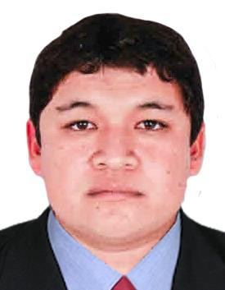
Juan Alegre Oliva
Ingeniero electrónico egresado de la Universidad Nacional de Ingeniería con más de 13 años de experiencia como analista de mantenimiento predictivo.
Certificación en el análisis e interpretación de Descargas Parciales en equipos eléctricos, en Alemania en Power Diagnostix y en IrisPower ‐ Qualitrol.
Inspector certificado en termografía Nivel II por el ITC y en efecto corona por el CITI.
Laboró como Analista de Mantenimiento Predicitivo en Socidedad Minera Cerro Verde.
Actualmente desempeña el cargo de Gerente Técnico en T&D ElectricS.A.C.

Slide 5

MANTENIMIENTO DE TRANSFORMADORES DE POTENCIA
DICIEMBRE
14:00

Slide 6
MANTENIMIENTO DE TRANSFORMADORES DE POTENCIA
PRIMER DÍA
Introducción
Normas de referencia
Ensayos Eléctricos en fábrica – FAT
Relación de transformación
Resistencia de devanados
Tensión aplicada
Tensión Inducida
Prueba de impulso

Slide 7
MANTENIMIENTO DE TRANSFORMADORES DE POTENCIA
PRIMER DÍA
Pruebas de aceptación en sitio – SAT
Pruebas de Rutina o Mantenimiento
Equipos de prueba en campo
Análisis costo – beneficio
Componentes de un transformador
Tipos de aislamientos
Propiedades del aceite
Recomendaciones para la extracción
Productos de degradación

Slide 8
MANTENIMIENTO DE TRANSFORMADORES DE POTENCIA
PRIMER DÍA
Análisis físico-químico
Análisis cromatográfico
Análisis de furanos
Análisis de PCB, otros ensayos
Elementos de protecciones propias del transformador

Slide 9

MANTENIMIENTO DE TRANSFORMADORES DE POTENCIA
SEGUNDO DÍA
1. Ensayos para verificar la parte mecánica – eléctrica
Respuesta al barrido de frecuencia (SFRA)
Medición de la corriente de excitación
Medición de la impedancia de cortocircuito
2. Ensayos para verificar la condición dieléctrica
Medición de tangente delta, capacitancia del aislamiento de devanados y bushings
Medición de resistencia de aislamiento.

Slide 10
MANTENIMIENTO DE TRANSFORMADORES DE POTENCIA
SEGUNDO DÍA
3. Ensayos Especiales
Medición de la humedad en el papel de la parte activa, bushings (DFR)
Descargas parciales (Correlación con ensayos DGA)
Escaneo dinámico del conmutador bajo carga
Equipos de ensayos ISA TEST, OMICRON, DOBLE, MEGGER, entre otros.
Recomendaciones finales
Conclusiones

Slide 11
MANTENIMIENTO DE TRANSFORMADORES DE POTENCIA
DÍA 1 – 13/DIC.

Slide 12
NORMATIVA REFERENCIA:
GENERALES DE FABRICACIÓN
IEC 60076-1:2011 Power transformers - Part 1: General
IEC 60076-6:2007 Power transformers – Part 6: Reactors
IEC 60214-1:Tap-changers – Part 1: Performance requirements and test methods
IEC 60076-3:2018 Power transformers - Part 3: Insulation levels, dielectric tests and external clearances in air
IEC 60076-4:2002 Power transformers - Part 4: Guide to the lightning impulse and switching impulse testing - Power transformers and reactors
IEC 60076-18:2012 Power transformers - Part 18: Measurement of frequency response
IEC 60076-11:2018 Power transformers - Part 11: Dry-type transformers

Slide 13

NORMATIVA REFERENCIA:
GENERALES DE FABRICACIÓN
IEEE C57.12.00: 2015 Standard for General Requirements for Liquid-Immersed Distribution, Power, and Regulating Transformers
IEEE C57.12.90:2015 Standard Test Code for Liquid-Immersed Distribution, Power, and Regulating Transformers
IEEE C57.12.01:2015 - Standard for General Requirements for Dry-Type Distribution and Power
Transformers
IEEE C57.12.91:2011 - Standard Test Code for Dry-Type Distribution and Power Transformers

Slide 14
NORMATIVA REFERENCIA:
ENSAYOS GENERALES
IEEE C.57.152-2013 - Guide for Diagnostic Field Testing of Fluid-Filled Power Transformers, Regulators, and Reactors.
TB 445 - Guide for Transformer Maintenance.
RESPUESTA AL BARRIDO DE FRECUENCIA
Cigre TB 342: Mechanical-condition assessment of transformer windings using frequency response analysis (Fra).
IEEE C57.149-2012 - IEEE Guide for the Application and Interpretation of Frequency Response Analysis for Oil-Immersed Transformers.

Slide 15
NORMATIVA REFERENCIA:
ESPECTROSCOPÍA DIELÉCTRICA
Cigre TB 254: Dielectric Response Methods for Diagnostics of Power Transformer
Cigre TB 414: Dielectric Response Diagnoses for Transformer Winding
IEEE C57.161: Guide for Dielectric Frecuency Response Test.
DESCARGAS PARCIALES
IEC 60270 – 2000: High – voltage test techniques – Partial discharge measurements
IEEE Std C57.113-2010: Practice PD measurement in liquid filled power transformers and shunt reactors.

Slide 16

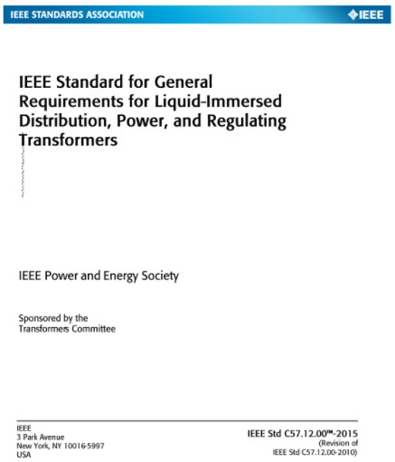
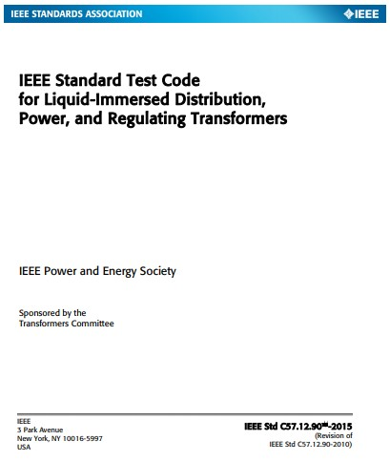
ENSAYOS EN FÁBRICA

Slide 17
CAMPO DE APLICACIÓN
IEC 60076-1: 2011
Transformadores y autotransformadores de potencias monofásicos mayores a 1 kVA y trifásicos
mayores a 5 kVA.
Transformadores con devanados mayores a 1000V.
IEEE C57.12.90: 2015
Transformadores con tensiones de devanados mayores a 601V. Se dividen en clase I y clase II según la tensión (>115 kV) y potencia (Comprendidos entre 69 kV y 115 kV con potencias entre 10MVA monofásicos y 15MVA trifásicos.

Slide 18


T& l C?C Tr lC

Slide 19
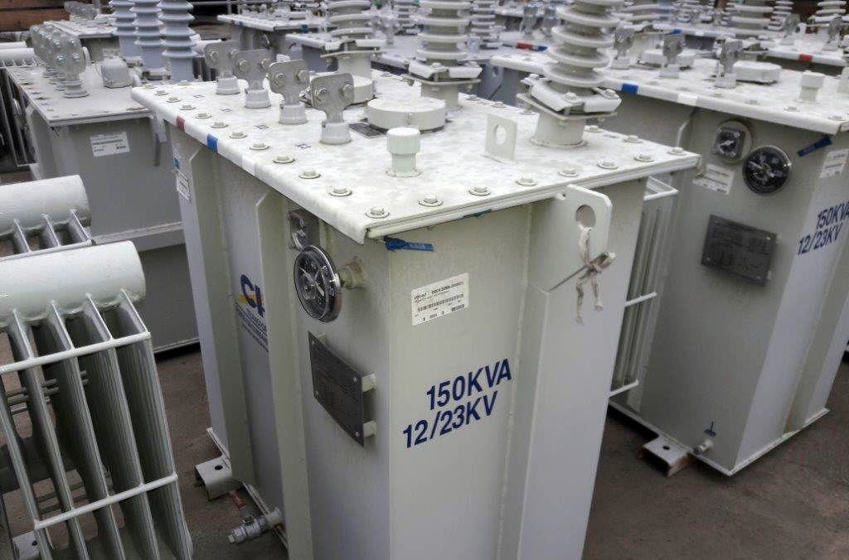
TIPOS DE ENSAYO
PRUEBA DE RUTINA
Se somete cada transformador
individualmente.

Slide 20
ENSAYOS EN FÁBRICA-RUTINA
NORMA DE REFERENCIA IEC 60076-1
Medición de resistencia de devanados.
Medición de relación de transformación y verificáción de grupo de conexión.
Medición de impedancia de corto circuito y perdidas en carga.
Medida de las perdidas y corriente en vacío.
Ensayos dieléctricos de rutina (IEC 60076-3).
Pruebas de conmutador bajo carga, si fuera el caso.
Verificación de fugas con presión para transformadores inmersos en aceite (Prueba de Estanqueidad)
Verificación de polaridad de transformadores de corriente internos
Verificación del aislamiento del nucleo.

Slide 21
ENSAYOS EN FÁBRICA-RUTINA
NORMA DE REFERENCIA IEC 60076-1 – RUTINA CUANDO Um≥72.5 kV
Determinación de las capacitancias de devanados a tierra y entre devanados.
Medición de la Resistencia de aislamiento DC a tierra y entre devanados.
Medición del factor de disipación (tangente delta) de los sistemas de aislamientos.
Medición de gases disueltos del aceite para cada uno de los compartimientos, excepto el compartimiento del conmutador.
Medición de la corriente y perdidas sin carga al 90 % y 110 % de la tensión nominal

Slide 22
TIPOS DE ENSAYO
PRUEBA DE TIPO O DE DISEÑO
Prueba realizada en un transformador que es
representativo de otros transformadores.
Para demostrar que estos transformadores cumplen con los requisitos especificados no cubiertos por las pruebas de rutina.

Slide 23
ENSAYOS EN FÁBRICA-TIPO
NORMA DE REFERENCIA IEC 60076-1
Ensayo de incremento de temperatura
Ensayos de tipo dieléctrico (IEC 60076-3).
  Tensión aplicada
  Tensión Inducida
  Impulso
Determinación de niveles de ruido (IEC 60076-10)
Medidas de las potencias de ventiladores y bobmas.
Medida de pérdida en vacío y corriente al 90% y 110% de la tensión nominal.

Slide 24
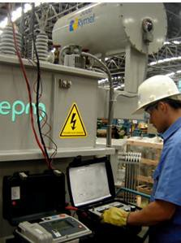
SECUENCIAS DE ENSAYO
Relación de transformación, polaridad, grupo de conexión
Resistencia de devanados
Perdidas en vacío y corriente de excitación
Ensayos Dielectricos
Perdidas con carga e impedancia de corto cirucito
Incremento de temperatura, calentamiento
Impedancia de secuencia cero*
Niveles de ruido

Slide 25
SECUENCIAS DE ENSAYO
PARA CADA ENSAYO SE DEBE DISCUTIR:
Objetivo
Física
Metodología y configuración de la prueba
Criterios de aceptación

Slide 26











RELACIÓN, POLARIDAD, GRUPO DE CONEXIÓN
OBJETIVO:
El significado de la prueba de relación de transformación es la razón del numero de espiras del
devanado de primario contra las de secundario.
La prueba de relación de espiras, polaridad y grupo de conexión, verifica el número de espiras, conexiónes internas en el transformador y sirve como punto de referencia para una evaluación posterior de posibles daños en servicio.
N₁
N₂
RE = Relación de espiras
RE = N₁/N₂

Slide 27






Si designamos
RV= Relación de voltajes RE=Relación de espiras
Voltios por espira = 3V/3E = 1V/E
Φ
RV = 3V/2V = 1.5 RE= 3E/2E = 1.5
En transformadores ideales : RE = RV
3V
3V
2V
3E
2E
En transformadores reales la relación de transformación real ≠ relación de voltaje debido a la precisión de la medición y la caída de tensión en el devanado de alta tensión.

Slide 28

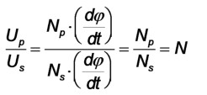

METODOLOGÍA
Para las mediciones se considera que la relación de las tensiones en vacío es aproximadamente igual a la relación entre el numero de espiras.

Slide 29





Si designamos
RV= Relación de voltajes RE=Relación de espiras
Voltios por vuelta = 2.98V/3E = 0.99V/E
0.02V
Φ
VR = 3V/1.99V = 1.51
RE = 3E/2E = 1.5
3V
2.98V
3E
2E
1.99V
Δ = 100×(1.5 – 1.53)/1.5 = – 0.6%
©2017 Doble Engineering any. All Rights ReserCvomed.p
En transformadores reales la relación de transformación real ≠ relación de voltaje debido a la precisión de la medición y la caída de tensión en el devanado de alta tensión.

Slide 30
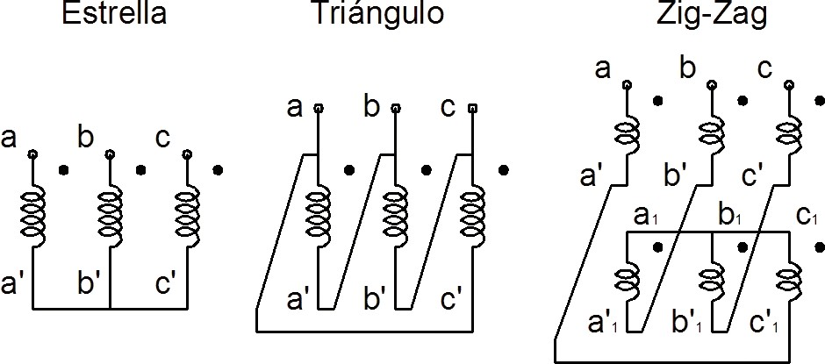
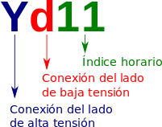
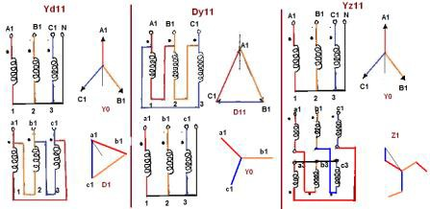
GRUPOS DE CONEXIÓN
Y
D
Z

Slide 31
VERIFICACIÓN DEL GRUPO DE CONEXIÓN
YNd1 Transformador Elevador de Generación:
Este grupo vectorial se utiliza comúnmente en estaciones generadoras para elevar el voltaje de media tensión de salida de los generadores hasta un voltaje que puede ser utilizado en el sistema
12 (0°)
X1
11 (330°)
H1
1 (30°)
10 (300°)
2 (60°)
de transmisión para transportar la energía
generada.
9 (270°) X3
H0
3 (90°)
Conexiónes:
H3
8 (240°)
H2
4 (120°)
H0 – H1: X1 – X2 H0 – H2: X2 – X3 H0 – H3: X3 – X1
RELACIÓN 1
RELACIÓN 2
RELACIÓN 3
X2
7 (210°)
5 (150°)
6 (180°)

Slide 32
VERIFICACIÓN DEL GRUPO DE CONEXIÓN
Dyn5:
Transformador reductor de distribución,
12 (0°)
tiene la ventaja de aprovechar el neutro para
11 (330°)
H1
1 (30°)
manejar tensión fase-fase y fase-neutro.
Por ejemplo en nuestras redes de distribución fase-fase: 380V, fase – neutro: 220V.
X3
10 (300°)
2 (60°)
9 (270°)
X2
X0
3 (90°)
Conexiónes:
H2
H1 – H2: X0 – X1 H2 – H3: X0 – X2 H3 – H1: X0 – X3
RELACIÓN 1
RELACIÓN 2
RELACIÓN 3
8 (240°)
H3
4 (120°)
X1
5 (150°)
7 (210°)
6 (180°)

Slide 33
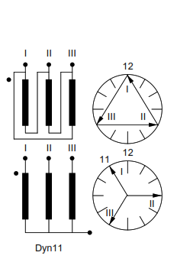
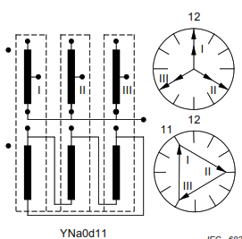
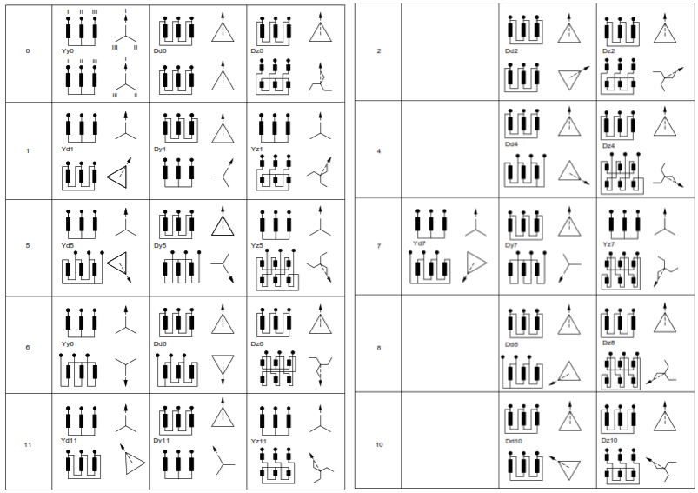
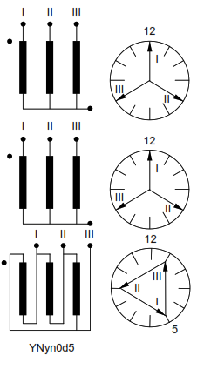
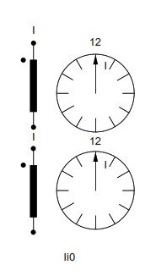

Slide 34
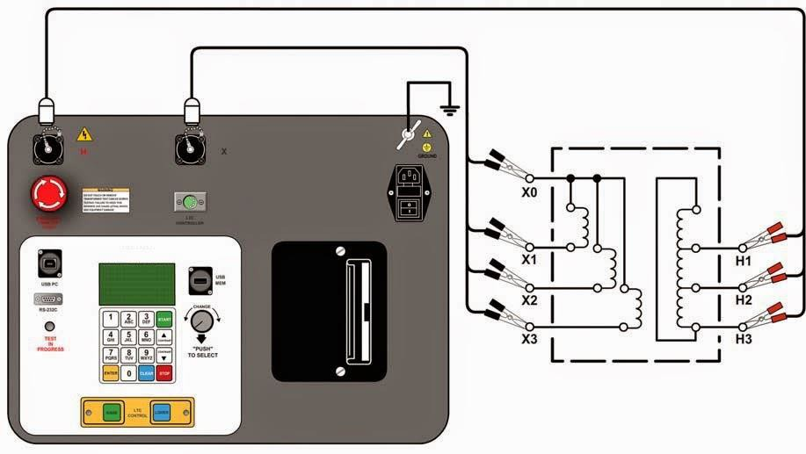
ENSAYO DE RELACIÓN DE TRANSFORMACIÓN
Se deben realizarán pruebas:
En todas las posiciones de DETC con LTC en la posición de tensión nominal.
En todas las posiciones de LTC con DETC en la posición de tensión nominal.
En cada par de devanados.
Transformador en prueba
Relación = N₁/N₂

Slide 35
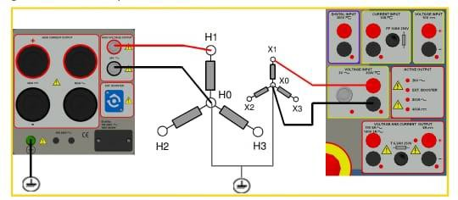
ENSAYO DE RELACIÓN DE TRANSFORMACIÓN CPC100 + SB1
Se deben realizarán pruebas:
En todas las posiciones de DETC con LTC en la posición de tensión nominal.
En todas las posiciones de LTC con DETC en la posición de tensión nominal.
En cada par de devanados.
Relación = N₁/N₂

Slide 36

RELACIÓN, POLARIDAD, GRUPO DE CONEXIÓN
CRITERIOS DE ACEPTACIÓN:
Con el transformador sin carga y con la tensión nominal en el devanado con el menor número de vueltas, los voltajes de todos los demás devanados y todas las conexiones de derivación deben estar dentro del 0,5% de los voltajes de la placa de identificación.

Slide 37








RESISTENCIA DE DEVANADOS
Objetivo:
Proporcionar datos para:
Calcular la componente I²R de pérdidas con
carga.
Cálculo de las temperaturas de los devanados al final de la prueba calentamiento.
Control de calidad de diseño y procesos de fabricación.
Punto de referencia para diagnosticos en campo.
^{R}dc1
^{R}dc2

Slide 38












RESISTENCIA DE DEVANADOS
Los materiales ferromagnéticos como el hierro, están compuestos de regiones microscópicas (Dominios magnéticos).
i
R
Inicialmente, los dominios se encuentran orientados al azar.
Cuando se aplica un campo externo al material, causa la alineación progresiva de los dominios, provocando que sus pequeños campos magnéticos roten y se alineen al campo externo.
Esto es llamado magnetización.
El efecto de saturación ocurre cuando ya prácticamente todos los dominios se encuentran alineados.
Campo externo
Dominios
magnéticos

Slide 39
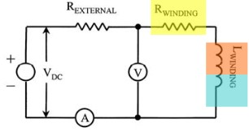
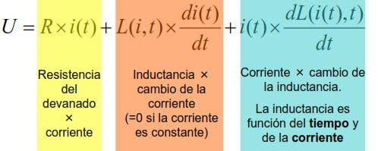
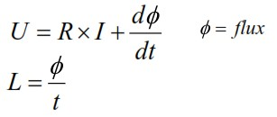
METODOLOGÍA – RESISTENCIA DE DEVANADOS

Slide 40





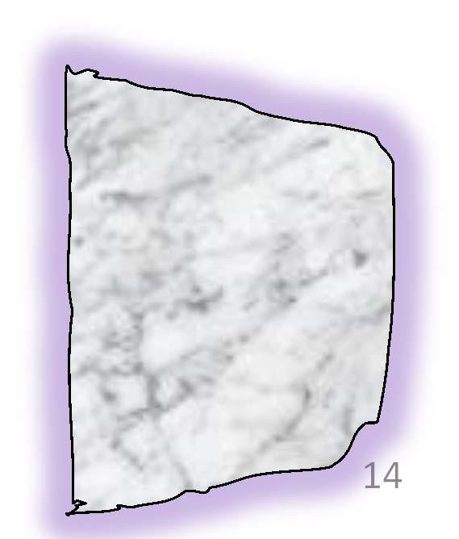
V
^{R}med ^{=V}med ^{/I}
DC
=IR
+
dψ /dt
dψ /dt
dψ /dt
medido
dψ /dt
DC
R
dψ /dt
dψ /dt
dψ /dt
dψ/dt

Slide 41

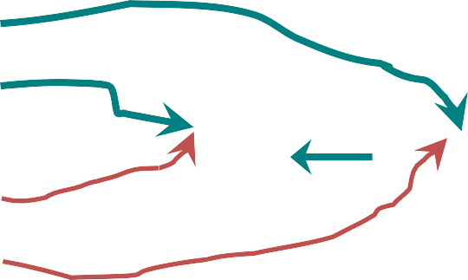


RESISTENCIA DE DEVANADOS
Transformador
Los datos deben tomarse solo cuando la lectura sea estable.
Se requiere mediciones de todos los devanados en todas las posiciones del cambiador de tomas.
La medida debe ser corregida a 75°C
H₂
Current output
Voltage
input
+
H
1
H
0
I
dc
₊ V_{d}
c
H₃
Prueba de corriente ± 10% de la corriente de carga nominal máxima.

Slide 42
RELACIÓN, POLARIDAD, GRUPO DE CONEXIÓN
CRITERIOS DE ACEPTACIÓN:
Los estándares no dan criterios de aceptación; sin embargo, una desviación del promedio de las fases de 0.5% para HV y 5% para LV podría servir como guía práctica.
Tan importante como la desviación es la garantía de que los datos de prueba sean creíbles, por ello el transformador debe estar en reposo por 3h.
Prueba de corriente ± 10% de la corriente de carga nominal máxima.

Slide 43
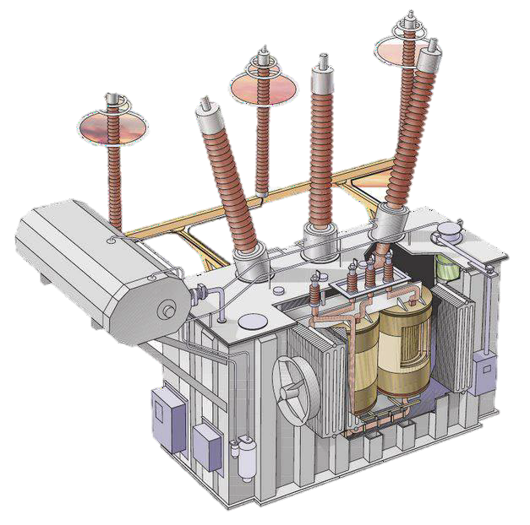
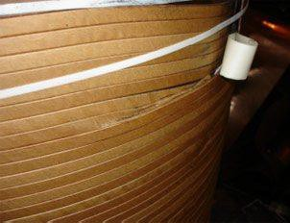
ENSAYOS EN FÁBRICA-DIELÉCTRICOS
ENSAYOS DIELÉCTRICOS
El aislamiento de un transformador es el punto mas importante.
Se comprueba la capacidad del aislamiento por la resistencia dieléctrica.
Aislamiento Principal: Fase a tierra, fase a fase, entre devanados.
Aislamientos Secundarios: Capa a capa, entre espiras, sección a sección.

Slide 44
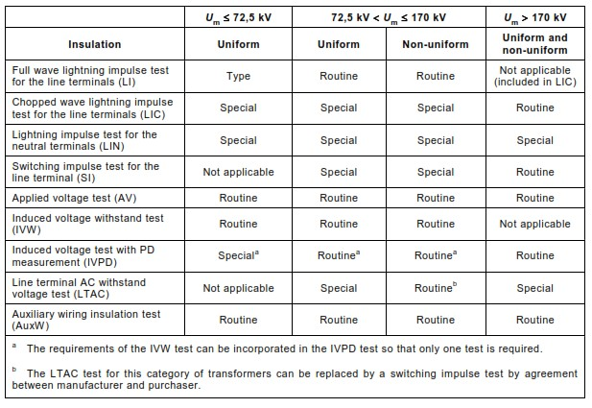
ENSAYOS EN FÁBRICA-DIELÉCTRICOS –IEC 60076-1

Slide 45
ENSAYOS EN FÁBRICA-DIELÉCTRICOS
Ensayos de alta frecuencia: Impulso de rayo y de conmutación
Ensayos de baja frecuencia: Aplicada, Inducida/Descargas parciales
: Demostrar:
Cumplimiento de la especificación del cliente.
Cumplimiento de las normas aplicables.
Verificación de cálculos de diseño.
Calidad y fiabilidad de material y mano de obra.
Objetivo

Slide 46
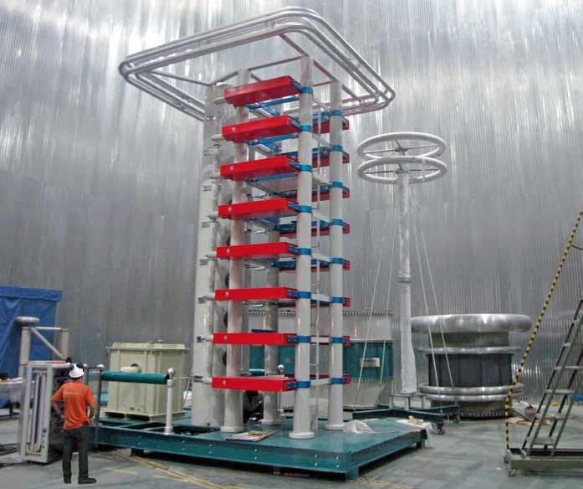
ENSAYOS EN FÁBRICA-DIELÉCTRICOS
Ensayos de Impulso, cuando son requeridos, pueden preceder los ensayos de baja frecuencia. Los ensayos dieléctricos deben realizarse en la secuencia siguiente:
Impulso de rayo (En todos los terminales)
Impulso de conmutación
Tensión aplicada
Tensión inducida

Slide 47
IMPULSO
Objetivo:
Comprueba la capacidad del aislamiento de soportar transitorios de altas frecuencias causadas por descargas atmosféricas y de maniobras. rayos.
kV
Impulso de energía, desde la línea de transmisión golpeada por un rayo, viaja a la subestación y entra en un transformador: onda completa.
Impulso de energía, desde la línea de transmisión golpeada por un rayo, viaja a la subestación y, después de alcanzar la cresta del del impulso, provoca la operación del descargador o descarga disruptiva a través de un aislador cerca de las terminales del transformador: onda cortada.
μs

Slide 48

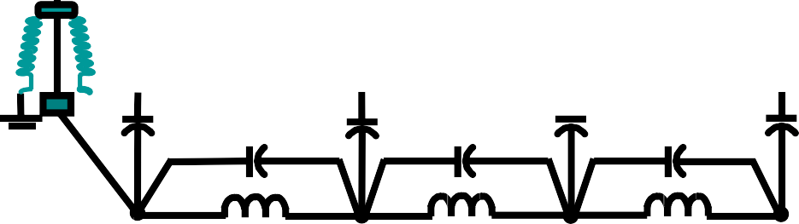
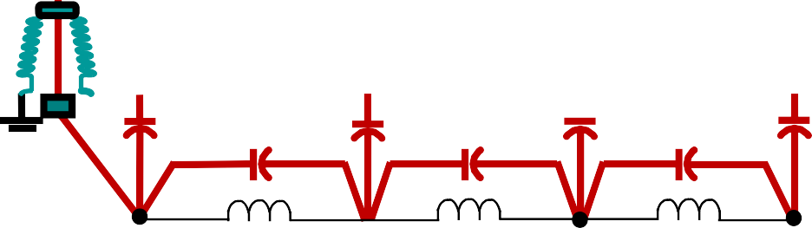



La onda completa se puede simular por la descarga de un capacitor, mientras la onda corta mediante la operación de un gap que produce la descarga en el momento requerido.
Cg
C_{s}
V
α ≈ √C_{g}/C_{s}
V
longitud
Debido impulso,
a la alta frecuencia del frente de la distribución de voltaje está
determinada por la red capacitiva. Cuanto más alto es α, más escarpado son los gradientes en el extremo final del devanado.

Slide 49
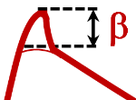



Voltaje de cresta
Parámetros onda completa
Magnitud | FW = BIL +/- 3% RFW = 50- 70% BIL
T₁ = 1.67×T | 1.2 μs +/- 30% 0.84 ÷ 1.56 μs
T₂ | 50 μs +/- 20% 40 ÷ 60 μs
β | 5%
1.0
0.9
V
0.5
0.5V cresta
0.3
T
t
Origen virtual
T₁
T₂
Se aplica polaridad negativa para reducir el riesgo de descargas eléctricas
externas erráticas.
Para bushing de nuetros T₁<10 μs.
IEEE C57.12.90-©2₂0₀1₁₇5_{D}p_{o}a_{bl}r_{e}a_{En}te_{gi}r_{n}m_{ee}i_{r}n_{in}a_{g} l_{C}e_{o}s_{m}d_{pa}e_{ny}l.ín_{Al}e_{l R}a_{ig}T_{ht1s} se permite>1.56 μs, y para terminales de líne^{Re}a^{se}y^{rv}n^{ed}e.utro T₂ se permite <40 μs.

Slide 50




Parámetros onda cortada
Magnitud |  | CW = 1.1BIL+/- 3%
T₁ |  | 1.2 +/- 30% 0.84 ÷ 1.56
T_{C} ≥ | BIL [kV] | Class I | Class II
 | 30 | 1.0 | 2.0
 | 45÷75 | 1.5
 | 95 | 1.8
 | 110 | 2.0
 | 125 | 2.3 | 2.3
 | ≥150 | 3.0
T_{C} < |  | 6.0
β≤ |  | 30%
δ≤ |  | 1
1.0
0.9
1.0
V
0.7
0.3
0.1
T
δ
_{β} t
T_{C}
1
IEEE C57.12.90-2015 para casos en que β podría ser >30% y
δ>1μs.
Permite agregar resistencias en el gap para limitar el corte β.
Todos los tiempos de la tabla están en μs.

Slide 51
IMPULSO
Onda Completa (BIL-LI)
Representa la perturbación de una descarga atmosférica a cierta distancia del transformador que viaja a lo largo de la línea hacia el transformador.
1.2x50us
1.2us para alcanzar el pico,
50us para decrecer a la mitad del valor cresta.
Onda Recortada (LIC)
Representa la onda viajera de una descarga atmosférica que flamea cerca del transformador
115% del impulso de onda completa
Tiempo mínimo de flameo de 1 a 3us de acuerdo al BIL

Slide 52
IMPULSO
Frente de Onda
Representa un impacto directo o muy cercano de una descarga atmosférica en los terminales del transformador.
No aplica a transformadores de distribución.
Potencia transformadores > 95kV BIL
Conmutación del terminal de línea (SI)
Verificar la capacidad del transformador para soportar voltajes transitorios de tiempo de aumento
lento típicamente asociados con operaciones de conmutación de tensión en servicio

Slide 53
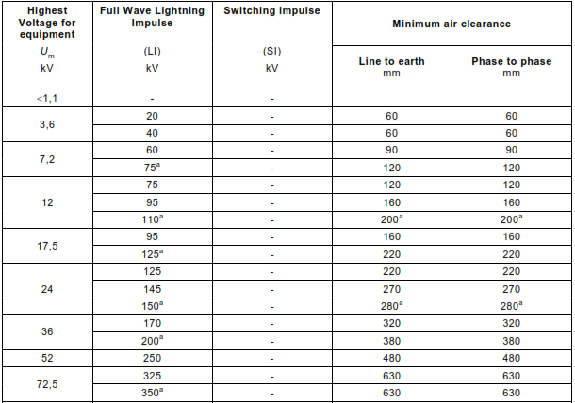
TABLA DE LAS TENSIÓNES A APLICAR

Slide 54
IMPULSO
CRITERIOS DE ACEPTACIÓN:
La detección de fallas se realiza principalmente examinando las gráficas de voltaje en busca de posibles desviaciones, indicando fallas, esto requiere mucha experiencia.
Se pueden utilizar observaciones adicionales durante la
la
prueba (sonidos anormales, etc.) para confirmar
interpretación de los registros.
La prueba es exitosa si no hay un colapso repentino de voltaje como se indica en la traza.

Slide 55
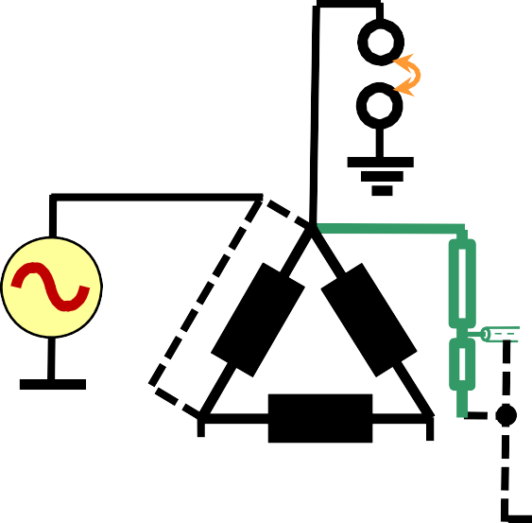
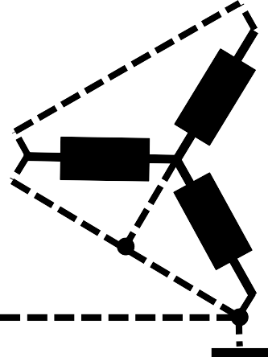
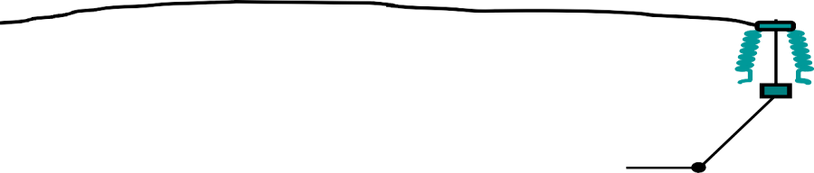
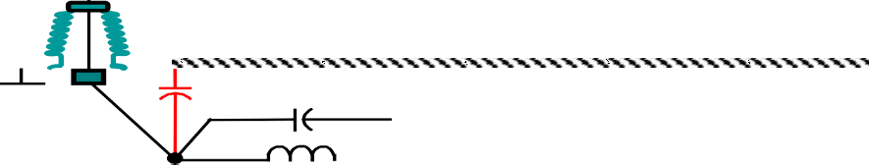


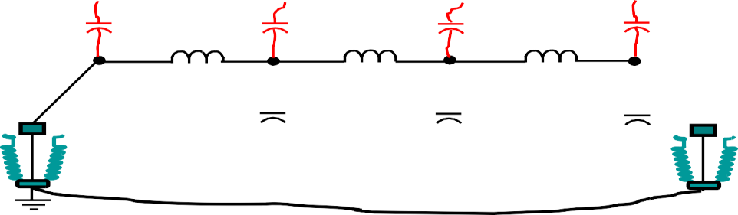
TENSIÓN APLICADA
POTENCIAL APLICADO
Frecuencia de ensayo: 60Hz
Tiempo de duración 1 minuto
Primario a fuente – secundario en corto y a tierra
Secundario a fuente – primario en corto y a tierra. Tensión: Tabla IEC 60076-1 o IEEE C57.12.90
Objetivo:
Aislamiento principal a tierra y a los otros arrollamientos.

Slide 56
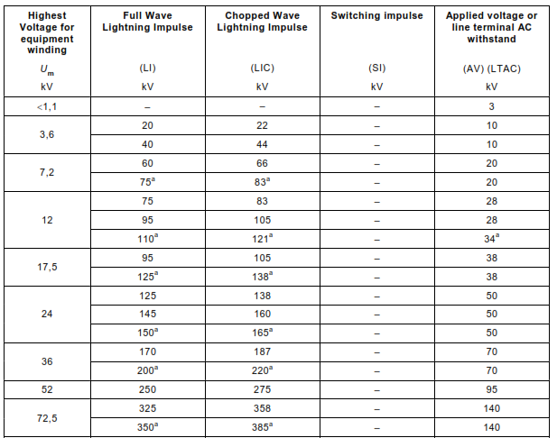
TENSIÓN APLICADA – IEC 60076-1

Slide 57
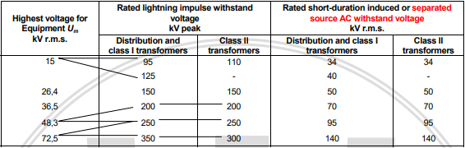
ENSAYO DE TENSIÓN APLICADA
Ensayo en tensión alterna a 60Hz
La potencia de la fuente AC deberá ser como mínimo 1% de la potencia del transformador.
La tensión de ensayo deberá seleccionarse en base a la siguiente tabla

Slide 58
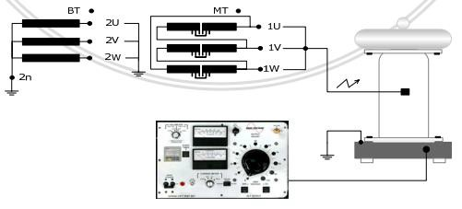
Consideraciones
Para tensiones no incluidas en la tabla anterior, se deberá usar un nivel de tensión no menor a 1.65 veces la tensión nominal del transformador
Para transformadores ya en servicio, los niveles de tensión de prueba serán reducidos al 80% de los valores asignados en la tabla
En transformadores con cambiadores de toma, el ensayo debe hacerse en el tap principal.
El tiempo de duración de la prueba es 1 minuto
Circuito de Prueba

Slide 59
TENSIÓN APLICADA
CRITERIOS DE ACEPTACIÓN:
La prueba es una prueba de PASA / NO PASA, se considera aceptado si durante el tiempo que se aplica el voltaje no se observa evidencia de una posible falla.
El monitoreo incluyen sonidos inusuales como golpes, aumento repentino en la corriente de prueba y colapso en el voltaje de prueba.

Slide 60









TENSIÓN INDUCIDA
Routine
Class I cycles
7200
Gaseous inclusion
Class II
7200
cycles
+
1 hour with PD
Dielectric
Rutina
Objetivo:
Medir los aislamientos secundarios y actividad de descargas parciales.
Conductor

Slide 61
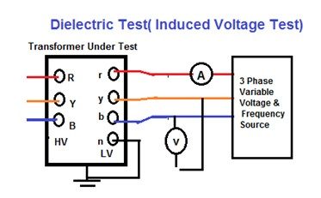



TENSIÓN INDUCIDA
POTENCIAL APLICADO
Frecuencia de ensayo > 2frecuencia nominal
Duración según frecuencia: 120Hz – 60 segundos 400Hz – 18 segundos
𝑇𝑖𝑒𝑚𝑝𝑜 = 120𝑥 ^{𝑓𝑛𝑜𝑚𝑖𝑛𝑎𝑙} >15s
^{𝑓}𝑝𝑟𝑢𝑒𝑏𝑎
Primario a fuente – secundario abierto
I_{G}
TRANSFORMADOR
Tensión: Voltaje =
2Vn en potencia
1.65Vn en distribución
I_{T}
V_{T}
L_{v}
Objetivo:
Aislamiento secundario entre capas.
C
R
L
M
G
^{I}Lv

Slide 62
TENSIÓN INDUCIDA
CRITERIOS DE ACEPTACIÓN:
El ensayo pasa si, no se observa nada inusual como sonidos
raros, variación de la corriente o el voltaje
La prueba puede extenderse o repetirse hasta que se
obtengan resultados aceptables.
Los resultados de DGA (después de dieléctricos) son
normales.

Slide 63
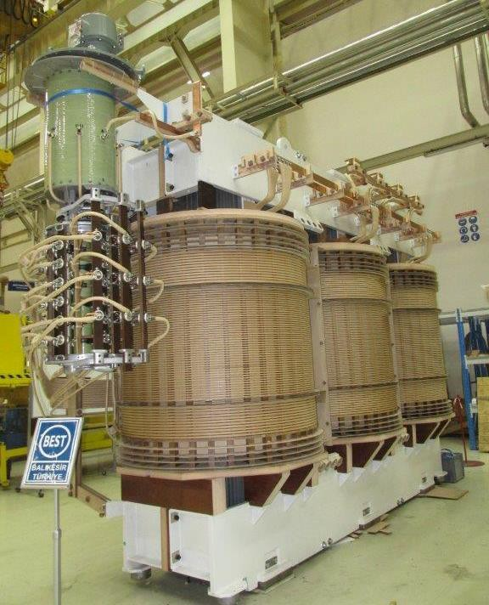
TIPOS DE ENSAYO
Ensayos especiales u otros
Una prueba que no sea una prueba de tipo o una prueba de rutina, acordada por el fabricante y el comprador.

Slide 64
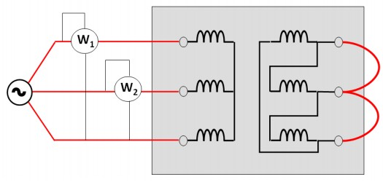
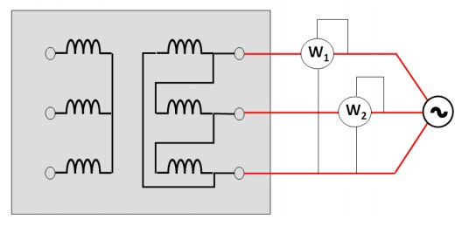
ENSAYO DE CORTOCIRCUITO
Este ensayo requiere aplicar una tensión creciente a uno de los
otro
ENSAYO DE VACÍO
Este ensayo requiere aplicar la tensión asignada a uno de los arrollamientos dejando el otro arrollamiento en circuito abierto
arrollamientos dejando el arrollamiento en cortocircuito hasta
conseguir que circule por el transformador su corriente asignada o nominal

Slide 65
ENSAYOS EN FÁBRICA-ESPECIALES
NORMA DE REFERENCIA IEC 60076-1
Ensayos especiales dieléctricos (IEC 60076-3).
Mediciones de aumento de temperatura en puntos calientes de bobinados.
Determinación de capacitancias devanados a tierra y entre devanados.
Medida del factor de disipación (tangente delta) de los aislamientos del sistema.
Determinación de las características de transferencia de voltaje transitorio
Medida de impedancia (s) de secuencia cero.
Prueba de resistencia a cortocircuitos.
Medida de la resistencia de aislamiento de devanados a tierra y entre devanados.
Ensayo de deflexión en vacío.

Slide 66
ENSAYOS EN FÁBRICA-ESPECIALES
NORMA DE REFERENCIA IEC 60076-1
Ensayo de deflexión por presión.
Prueba de estanqueidad al vacío in sitio.
Medida de la respuesta en frecuencia (SFRA).
Comprobación del revestimiento externo.
Medida de gases disueltos en líquido dieléctrico.
Ensayo mecánico o evaluación de la idoneidad del tanque para el transporte.
Determinación de peso con transformador dispuesto para transporte.

Slide 67
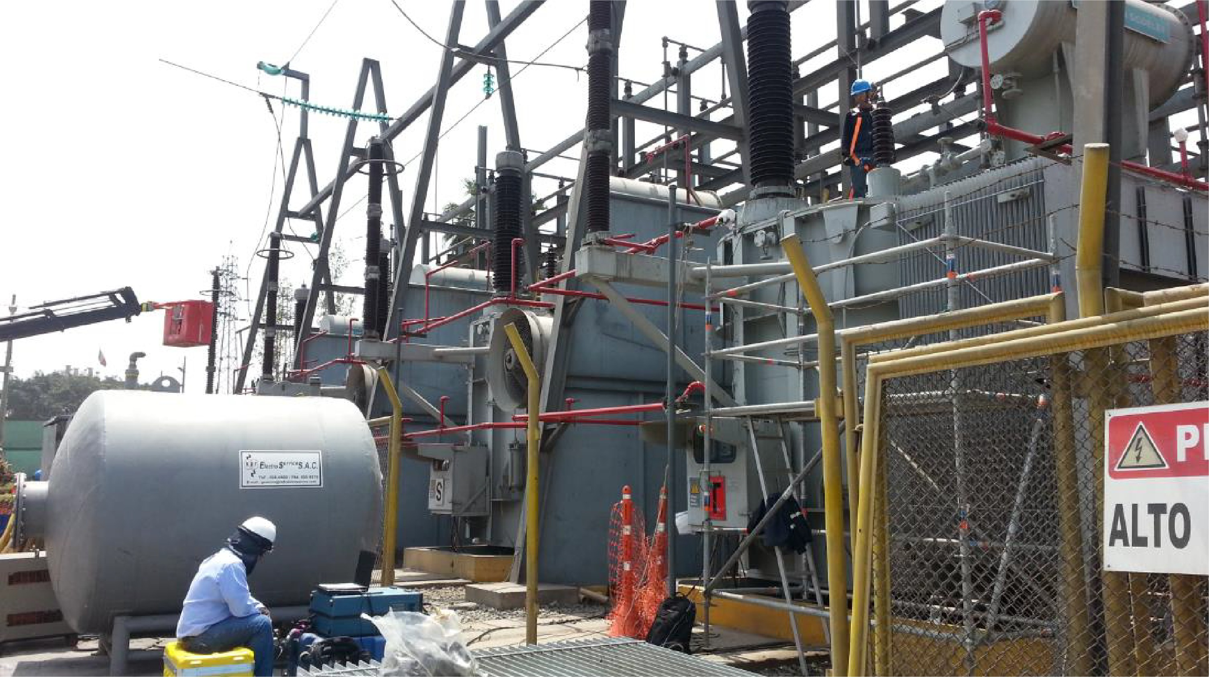
T&O,CZ Lac1r1c
! ! • •
INNOVANDO SOLUCIONES
• • !!

Slide 68
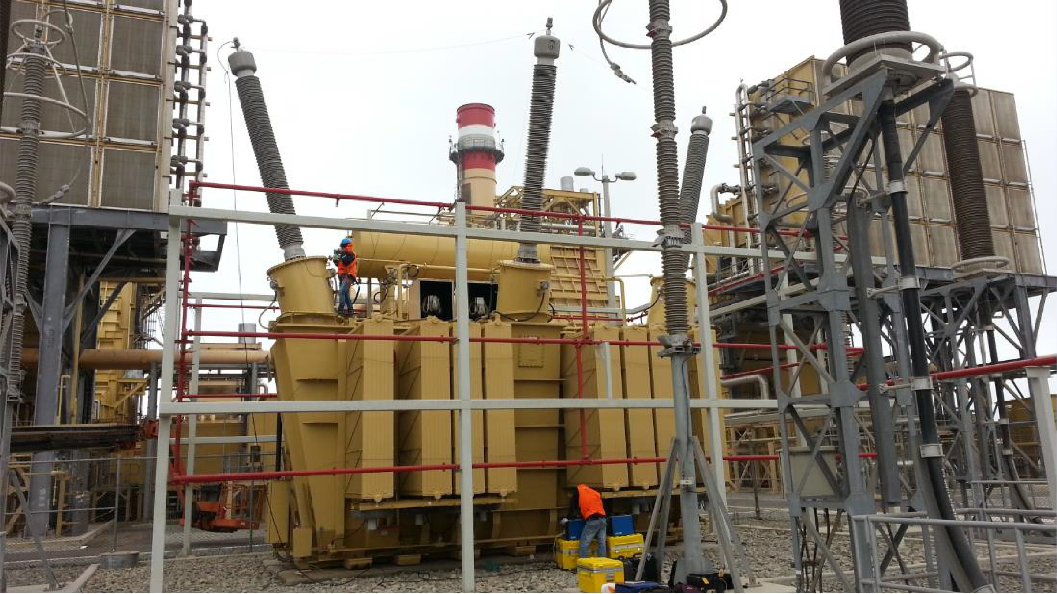
T&O,CZ Lac1r1c
! ! • •
INNOVANDO SOLUCIONES
• • !!

Slide 69
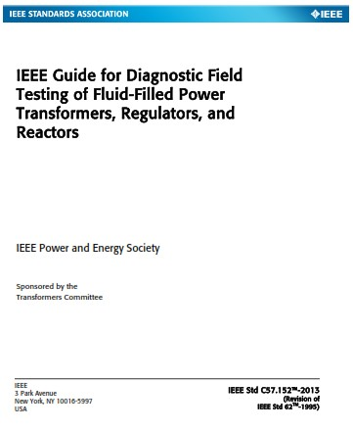


ENSAYOS DE ACEPTACIÓN EN SITIO

Slide 70
T&O,CZ Lac1r1c
TABLA II. MATRIZ DE DIAGNOSTICO DE PRUEBAS ELEICT RICA · BASICAS SEGUN TB 445
Tipo de problen1a
h1tegridad del circu.ito n1agnetico
Ai ·latniento del circuito 1nagnetico
Geomnetr1ia de devanado. •
Con inuidad de de, anados bu hing y con1nutador
Ai ·larniento de de anado. • ybu hing
Ai ·latniento entr,e e . p ir a.
Tecnica de diagu6stico
Relacion de b"an .f onnalc.i6 n |  | X
Resli.. tencia de de anado | • |  |  | X
Corrli.ente de ,exc i tac.i6m |  | X |  |  |  |  | X
Cap acitan c.ia y factor de disipaci6n |  |  | X |  | X | X | X
Reac ancia de di pers16n |  |  |  |  | X
Resli.. tencia de ai Jarniento |  |  | X |  |  | X
Ai larniento del n(ac.leo |  |  |  |  |  | X
..
! •! +
! !
INNOVANDO SOLUCIONES
•
+

Slide 71
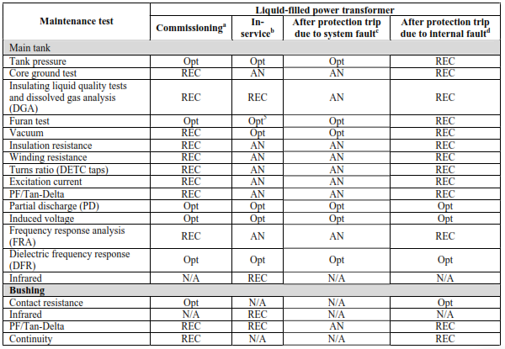

TABLA DE ENSAYOS RECOMENDADOS IEEE C57.152 -2013

Slide 72
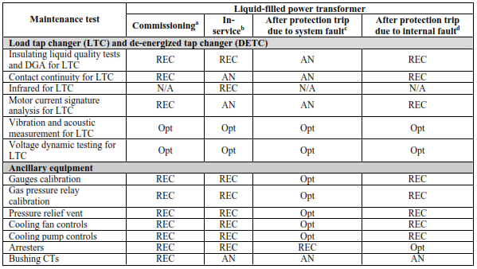
TABLA DE ENSAYOS RECOMENDADOS IEEE C57.152 -2013

Slide 73
T&O,CZ Lac1r1c
TABLA Ill. PRUEBAS DE DIAGNOSTICO DE LOS
DE A_ AD0¹ EG ·- IEEE C5 .152
Ensayo | Tr ausfor1naclor | R(!>actor | Regulador
Resistenc:i a de aisla:1nieuto | X | X | X
Relacion de f]l· a n s.fo1:m.al"i on | X |  | X
CO]ITil1"Dtl1" cll1" excitac:i o,u | X | X | X
Reactancia de dis.per si6u | X
Resistenc:i a ,d(!> cle, anado s | X | X | X
Cap,acita ncia | X | X | X
Factor dl1" clisip,a ci6u | X | X | X
Tens:i6n inducida I cle s.carga s par ciales / RIV | X | X
Ana lis:i s. de ]l·espuesta en frel"uencia | X | X | X
!! ••
!!
INNOVANDO SOLUCIONES
• •

Slide 74
ENSAYOS DE ACEPTACIÓN EN SITIO
Resistencia de aislamiento del núcleo.
Análisis físico-químico del aceite aislante y análisis de gases disueltos
Resistencia de aislamiento del núcleo
Resistencia de arrollamientos en todas las posiciones del conmutador
Relación de transformación en todas las posiciones del conmutador
Medición de la corriente de excitación en todas las posiciones del conmutador
Medición de tangente delta, capacitancia del aislamiento de devanados y bushings
Respuesta al barrido de frecuencia (SFRA)
Verificación de relé buchholz

Slide 75
PRUEBAS DE RUTINA O MANTENIMIENTO
Análisis físico-químico del aceite aislante y análisis de gases disueltos, furanos
Resistencia de aislamiento
Resistencia de arrollamientos*
Relación de transformación*
Medición de la corriente de excitación
Medición de tangente delta, capacitancia del aislamiento de devanados y bushings
Respuesta al barrido de frecuencia (SFRA)
Verificación de relé buchholz

Slide 76
ENSAYOS ESPECIALES
Respuesta en frecuencia dieléctrica (DFR)
Medición de descargas parciales en el aislamiento
Medición de la impedancia de cortocircuito**
Medición de la respuesta en frecuencia de pérdidas de dispersión (FRSL)
Escaneo dinámico del conmutador bajo carga (DRM OLTC)

Slide 77
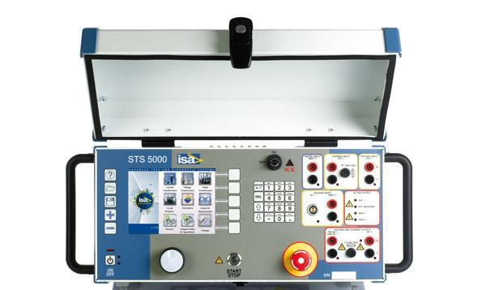
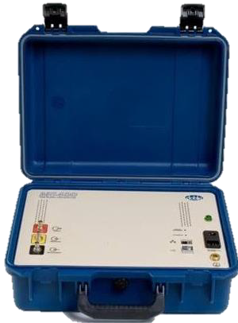
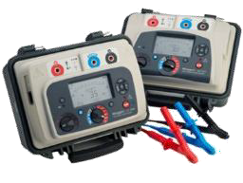
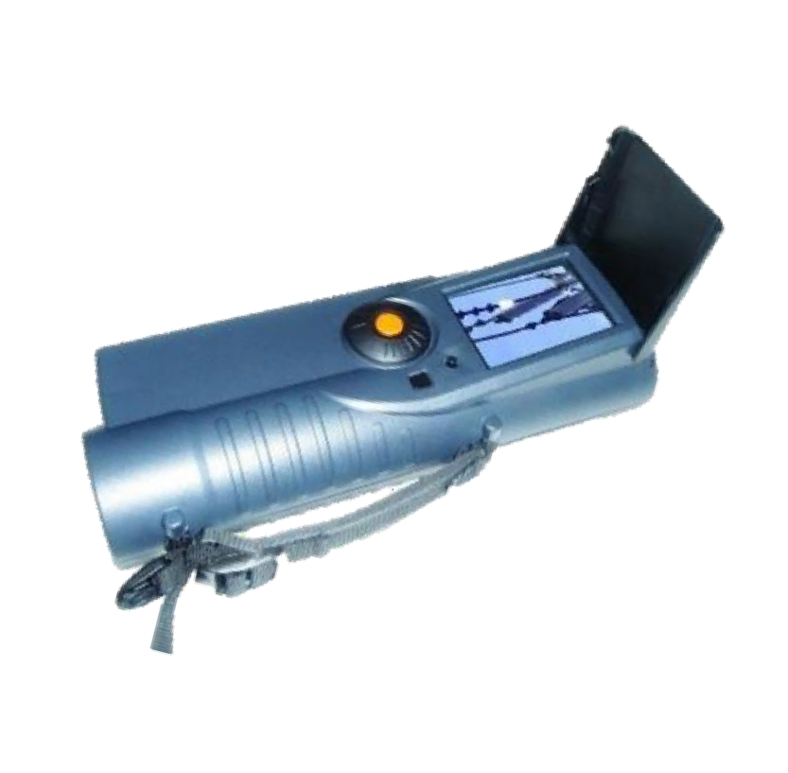





EQUIPOS DE PRUEBAS

Slide 78

T& l C?C Tr lC

Slide 79





TRANSFORMADOR DE POTENCIA
FR
CONSIDERACIONES:
Es el equipo mas costoso de una subestación.
Poseen tiempos de entrega mas extensos.
Generalmente no son equipos estandar.
Es posible que una falla en este equipo produzca la caida del sistema en su conjunto.
Las fallas pueden afectar la seguridad de las personas y propiedad, inclusive dañar la imagen de la empresa.
INNOVANDO SOLUCIONES
79

Slide 80






COSTO - BENEFICIO
LO QUE QUEREMOS EVITAR

Slide 81

COSTO - BENEFICIO
Tomando un caso real de una empresa generadora en Perú, se tiene que el costo por la venta
de energía de una turbina de 200MVA al día, es alrededor de US$150k.
La falla intempestiva de un equipo, transformador, interruptor, TT, TC, pararrayos, puede dejar la planta parada de 3 a 12meses aproximadamente.
Lo que implica generar perdidas de US$13.5M a US$54M aproximadamente, dependiendo del equipo en falla, el tiempo de fabricación, los daños ocasionados, sin considerar el costo de las reparaciones.

Slide 82

COSTO - BENEFICIO
El costo de mantenimiento predictivo eléctrico anual representa una inversión entre US$30K ~ US$50k.
Si a esto se suma el día de producción (US$ 150K) se tiene unos US$200K como máximo versus
los US$13.5M, una inversión del ¡1.5%!.
El mantenimiento predictivo le permite detectar y diagnosticar un componente defectuoso y poder programar su reparación o reemplazo en una parada planificada, evitando perdidas, y además de reducir las primas de las aseguradoras por la cobertura de los equipos.

Slide 83
COMPONENTES DE UN TRANSFORMADOR
FR
COBRE
ALUMINIO
HIERRO
MADERA
PAPEL KRAFT
MADERA PRENSADA
CARTON
ACEITE MINERAL
PORCELANA
PINTURAS
EMPAQUES
CINTAS
RESINAS
RECUBRIMIENTOS POLIMERICOS
-B. PRIMARIO
-B. SECUNDARIO
-NUCLEO
-CUBA
-AISLADORES
-AISLAMIENTO:
(Aceite y papel)
INNOVANDO SOLUCIONES

Slide 84


TIPOS DE AISLAMIENTOS
FR
AISLAMIENTO LIQUIDO
Aceite o fluido aislante.
AISLAMENTO SOLIDO
Papel, cartón o madera.
Propiedades refrigerantes.
Aislante eléctrico.
Protege el papel.
Extingue arcos.
Disuelve contaminantes.
Soporta estrés mecánico, eléctrico.
Excelente aislante.
Provee el espaciado interno.
La vida del transformador es la vida del papel.
INNOVANDO SOLUCIONES

Slide 85
TIPOS DE LIQUIDOS AISLANTES
FR
CLASIFICACIÓN:
Aceites minerales
Ésteres natural
Ésteres sintéticos
Aceites minerales de alto punto de inflamación
Siliconas
Aceites minerales (Parafínicos y Nafténicos)
Fluidos aislantes clorados
INNOVANDO SOLUCIONES

Slide 86
PROPIEDADES DEL ACEITE
FR
Caracteristicas térmicas: Debe ser capaz de conducir el calor tener un valor, conductividad térmica, calor especifico, coeficiente de expansión termico, rendimiento a temperaturas bajas.
Propiedades electricas: Debe ser un buen aislante, para ello es necesario que la saturación se mantenga en bajo nivel, para soportar campos divergentes, sobretensiones de conmutación y otros transitorios.
Propiedades físicas: Los valores de viscosidad, gravedad, especifica no deben variar con el tiempo.
INNOVANDO SOLUCIONES

Slide 87
NORMATIVA DE REFERENCIA
FR
ASTM D925: Práctica estandar para el muestreo de liquidos aislantes eléctricos.
ASTM D3612: Practica estandar para el muestreo de liquidos aisalantes para análisis de gases y determinación de contenido de humedad.
IEC 60475: Muestreo de liquidos dieléctricos.
IEC 60567: Guía para el muestreo de gases y de aceite de equipos llenos de aceite y análisis de gases disueltos.
IEC 60599-2: Guía para la interpretación de analisis de gases disueltos.
IEEE Std C57.139™-2015: Guide for Dissolved Gas Analysis in Transformer Load Tap
Changers.
IEEE Std C57.104™-2008: Guia para la interpretacion de gases generados en transformadores inmersos en aceite.
IEEE Std C57.106™-2015: Guía para aceptacion y mantenimiento de aceite aislante
mineral en equipos electricos.
INNOVANDO SOLUCIONES

Slide 88
RECOMENDACIONES PARA LA EXTRACCIÓN
FR
Hay tres probabilidades de error en la emisión de los resultados: durante la extracción, el traslado y el análisis en laboratorio.
Una buena extracción representa la condición real del aislamiento líquido y muestra las condiciones de funcionamiento del transformador.
Una mala extracción puede contener presencia de agua libre, objetos extraños, presencia de contaminantes lo que lleva a resultados de baja rigidez dielectrica, alto contenido de humedad.
INNOVANDO SOLUCIONES

Slide 89


RECOMENDACIONES PARA LA EXTRACCIÓN
FR
INNOVANDO SOLUCIONES

Slide 90
Compatibilidad de Aceites
FR
Para rellenar el transformador o mantener niveles, se debe utilizar un aceite que cumpla con la norma con que ha sido fabricado ASTM 3487 ó IEC 60296 y que sea del mismo tipo (inhibidos o no inhibidos).
Los aceites nuevos, que sean conformes con la norma de fabricación y que no contengan o contengan los mismos aditivos, se consideran compatibles entre sí y pueden mezclarse en todas proporciones.
La experiencia de campo indica que, normalmente, no se observan problemas cuando se añade un pequeño porcentaje, por ejemplo un 5 %, de un aceite nuevo a aceites usados clasificados como “buenos”.
En caso no saber información del tipo de aceite es necesario hacer un prueba de compatibilidad.
INNOVANDO SOLUCIONES

Slide 91

Aceites Sintéticos, PCB
FR
Los aceites bifenilos policlorados, también conocidos como askareles o PCB´s, son compuestos químicos formados por cloro, carbono e hidrógeno.
INNOVANDO SOLUCIONES

Slide 92
PRODUCTOS DE DEGRADACIÓN
FR
ACEITE
Contaminación Degradación
PAPEL
Contaminación Degradación
CONDICIÓN TR
DGA
Falla evolutiva
Agua
Lodos
Metales disueltos Partículas Pinturas/Varnices Azufre corrosivo
Agua
Grado de P. Furanos Metanol
Tasa de generación de gases y tipos de gases detectados
INNOVANDO SOLUCIONES

Slide 93





DEGRADACIÓN DEL AISLAMIENTO SOLIDO
FR
CALOR
O2
PAPEL AISLANTE
ROMPE CADENAS DE CELULOSA
DEGRADACIÓN MECÁNICA Y ELECTRICA
AGUA
FURANOS
METANOL
CO, CO2
INNOVANDO SOLUCIONES

Slide 94
VENTAJAS DEL PODER SOLVENTE DEL ACEITE
FR
EN EL ACEITE SE REFLEJA CUALQUIER TIPO DE ESTRÉS ELECTRICO, TERMICO O MECANICO DEL TRANSFORMADOR
GASES
PARTÍCULAS
FURANOS
METANOL
AZUFRE
PROD.
DESCOMPOSICION
INNOVANDO SOLUCIONES

Slide 95




ESTIMACIÓN DE LA CONDICION INTEGRAL
FR
Análisis DGA (Generación anormal de gases)
Contenido de humedad de aislamientos
Deterioro y contaminación del aceite
Grado de polimerización
ESTIMACION DE LA CONDICION DEL TRANSFORMADOR
Bushings, OLTC, DETC.
Pruebas Eléctricas
Termografía
INNOVANDO SOLUCIONES

Slide 96
PLAN DE MANTENIIENTO PREVENTIVO
FR
El Primer paso es establecer la frecuencia de las pruebas a realizar.
Pruebas eléctricas
Pruebas físico-químicas.
Análisis de gases disueltos “DGA”.
Análisis de furanos.
Estimación de la corrosividad de los aceites, DBDS, CCD, D1275-B.
Con base a los resultados obtenidos, se determinan las acciones a implementar para proteger y salvaguardar el sistema de aislamiento interno de los transformadores, con el fin de prolongar su vida útil.
INNOVANDO SOLUCIONES

Slide 97
Clasificación De Ensayos:
FR
CALIDAD DEL ACEITE | DIAGNOSTICO | INVESTIGACIÓN
Rigidez dieléctrica | DGA | Azufre corrosivo
Tensión interfacial | Humedad | Metales
Acidez | Furanos | Contenido de Pasivador
Factor de potencia |  | Particulas
Color |  | Compatibilidad
Densidad |  | PCB
Viscocidad |  | Inhibidor
INNOVANDO SOLUCIONES

Slide 98
Análisis de Aceite en el Mantenimiento Predictivo
FR
El análisis de aceite es una técnica simple y la que mayor información proporciona al usuario, tales como:
Condiciones de operación del transformador
Niveles de contaminación del aceite
Degradación de la celulosa
Desgaste y vida útil de un equipo.
Como consecuencia del análisis de aceite, resulta el diagnóstico del transformador
para dar las medidas preventivas y correctivas a ejecutarse.
La importancia de un análisis de aceite es detectar a tiempo la falla del equipo evitando así un mantenimiento correctivo y perdida de la producción.
INNOVANDO SOLUCIONES

Slide 99

ANÁLISIS FÍSICO-QUÍMICO
A través del análisis físico-químico es posible determinar la condición del aceite y plantear las acciones correctivas a fin de preservar la condición del aislante.
INNOVANDO SOLUCIONES

Slide 100

ANÁLISIS FÍSICO – QUÍMICO
FR
El análisis físico químico del aceite es uno de los ensayos más relevantes y resulta determinante a la hora de realizar el diagnóstico de la calidad del aceite.
El conjunto de pruebas eléctricas, físicas y químicas que se realizan generalmente son:
Rigidez dieléctrica (D877-D1816)
Número de neutralización (D974)
Tensión interfacial (D971)
Factor de potencia (D924) 25°C y 100 °C
Contenido de agua (D1533)
Gravedad Especifica (D1298)
Color (D1500)
Inspección visual (D1524 )
INNOVANDO SOLUCIONES

Slide 101


RIGIDEZ DIELÉCTRICA ASTM D877-07/ASTM D1816-12
FR
Es la medida de la resistencia del aceite aislante al arco eléctrico.
Mide la capacidad del aceite para resistir voltajes entre los bobinados de un transformador o los terminales de un interruptor.
La prueba da una buena indicación de la cantidad de contaminantes en el aceite
(agua, suciedad, partículas de oxidación, o material particulado)
INNOVANDO SOLUCIONES

Slide 102

RIGIDEZ DIELÉCTRICA
FR
Clases de electrodos:
INNOVANDO SOLUCIONES

Slide 103


RIGIDEZ DIELÉCTRICA
FR
INNOVANDO SOLUCIONES

Slide 104
RIGIDEZ DIELECTRICA-CRITERIOS
FR
La normas de ensayo:
ASTM D877 - 02(2007) Standard Test Method for Dielectric Breakdown Voltage of Insulating Liquids Using Disk Electrodes
ASTM D1816 - 12 Standard Test Method for Dielectric Breakdown Voltage of
Insulating Liquids Using VDE Electrodes
*Los electrodos de la norma ASTM D1816 son más sensibles a las partículas y el agua disuelta en aceite
ANÁLISIS | ACEITE NUEVO |  |  | ACEITE USADO
 | ≤69KV | >69 - <230KV | ≥230KV | ≤69KV | >69 - <230KV | ≥230KV
RIGIDEZ DIELECTRICA ASTM 1816 (2mm) | 45 | 55 | 60 | 40 | 47 | 50
INNOVANDO SOLUCIONES

Slide 105

NÚMERO DE NEUTRALIZACIÓN ASTM D974-12
FR
Permite determinar la cantidad de productos de oxidación ácidos en el aceite.
La acidez surge por el deterioro del aceite y del papel; atacan a las partes metálicas y la celulosa (formando lodos). Los ácidos aceleran el deterioro del aceite y del papel.
Se define como los mg de KOH necesarios para neutralizar todos los componentes ácidos presentes por gramo de aceite aislante.
INNOVANDO SOLUCIONES

Slide 106

NÚMERO DE NEUTRALIZACIÓN-CRITERIOS
FR
ANÁLISIS | ACEITE NUEVO |  |  | ACEITE USADO
 | ≤69KV | >69 - <230KV | ≥230KV | ≤69KV | >69 - <230KV | ≥230KV
Numero Neutralización (Max) | <0.03 |  |  | 0.20 | 0.15 | 0.10
INNOVANDO SOLUCIONES
106

Slide 107


TENSIÓN INTERFACIAL ASTM D971-12
FR
Mide la tensión interfacial entre el aceite aislante y el agua; se expresa en dinas por cm. La prueba proporciona un medio de detectar contaminantes polares solubles y productos de deterioro.
INNOVANDO SOLUCIONES

Slide 108


TENSIÓN INTERFACIAL
FR
INNOVANDO SOLUCIONES

Slide 109
TENSIÓN INTERFACIAL-CRITERIOS
FR
Valores bajos puede indicar:
-Degradación del aceite
-Contaminación con aceite: pinturas, aceites industriales
ANÁLISIS | ACEITE NUEVO |  |  | ACEITE USADO
 | ≤69KV | >69 - <230KV | ≥230KV | ≤69KV | >69 - <230KV | ≥230KV
Tensión interfacial (mínimo) | 38 |  |  | 25 | 30 | 32
INNOVANDO SOLUCIONES

Slide 110

ÍNDICE DE CALIDAD
FR
Se define como:
  IC=TI/NN
Condición buena:
(TI=40, NN=0,01
IC=40/0,01=4.000)
Condición mala:
(TI=20, NN=0,2
IC=20/0,2= 100)
INNOVANDO SOLUCIONES

Slide 111

FACTOR DE POTENCIA A 25°C/100°C ASTM D924-08
FR
Es la medida de las pérdidas de dieléctricas a través del Aceite.
La prueba se utiliza para evaluar el deterioro y la contaminación de aceite aislante (agua, metales, partículas, contaminantes polares, etc).
Los cambios se pueden detectar en forma temprana mejor que los otros métodos
fisicoquímicos
INNOVANDO SOLUCIONES

Slide 112
FACTOR DE POTENCIA-CRITERIOS
FR
Es un indicador de contaminanes polares, ionicos, coloidales solubles o subproductos de envejecimiento.
ANÁLISIS | ACEITE NUEVO |  |  | ACEITE USADO
 | ≤69KV | >69 - <230KV | ≥230KV | ≤69KV | >69 - <230KV | ≥230KV
Factor de potencia 25°C (max) | 0.05 |  |  | 0.5
Factor de potencia 100°C (max) | 0.4 |  | 0.3 | 5
INNOVANDO SOLUCIONES

Slide 113

AGUA EN ACEITE ESTA EN TRES FORMAS:
FR
Agua disuelta: unida por el hidrógeno a las molécula de hidrocarburos del aceite.
Agua emulsionada: Sobresaturada en solución pero no totalmente separada del aceite, de apariencia turbia lechosa.
Agua libre: Sobresaturada pero en alta concentración suficiente para formar gotas y separada totalmente del aceite
INNOVANDO SOLUCIONES

Slide 114

SOLUBILIDAD DEL AGUA EN EL ACEITE
FR
INNOVANDO SOLUCIONES

Slide 115

SOLUBILIDAD DEL AGUA EN EL ACEITE
FR
INNOVANDO SOLUCIONES

Slide 116
Saturación relativa (RS, %Sat)
FR
La Saturación Relativa (RS): Es la cantidad de agua actual medida en el aceite en ppm, con relación a la Saturación (S0) a una temperatura dada T (ºK).
K= °C+273
%Sat = Valor en ppm en el aceite en el análisis Solubilidad máxima a la temperatura K
INNOVANDO SOLUCIONES

Slide 117



Solubilidad en función de la temperatura
FR
H2O en aceite: 40 ppm
Temperatura del transformador: 70°C
Saturación a 70°C; S0 = 331 ppm (Log So = -1567/K + 7.0895)
%Sat= 40/331 =12%
H2O en aceite: 40 ppm
Temperatura del transformador: 10°C.
Saturación a 10°C; S0 = 36 ppm (Log So = -1567/K + 7.0895).
%Sat= 40/36 = 111% !!!!
¡HAY SOBRESATURACIÓN: CONDENSACIÓN!,
¡LLUEVE DENTRO DEL TRANSFORMADOR!
¡El % de agua en el papel AUMENTA!
INNOVANDO SOLUCIONES

Slide 118


Afinidad del papel con el agua
FR
INNOVANDO SOLUCIONES

Slide 119

Contenido de Agua en el Aceite.
FR
Muestras tomadas temperaturas
de Aceite
a bajas
tienen poca
efectividad ya que a baja
Oil sample taken at 20⁰C
4.0% water = 6 ppm
1.0 % water = 3 ppm
temperatura, el agua migra
desde el aceite hacia el
papel. (IEC 60422)
INNOVANDO SOLUCIONES

Slide 120
Intercambio de agua
FR
Si la T °C aumenta el sistema transfiere agua:
Papel
Aceite
Si T °C disminuye el sistema transfiere agua:
Aceite
Papel
Condición de equilibrio: cuando la presión de vapor de agua es igual en el papel y el aceite.
INNOVANDO SOLUCIONES

Slide 121

Comportamiento de la humedad en el aceite
FR
CAUSAS: DEFICIENTE SECADO DE FABRICA SATURACIÓN DE LA
SILICA/FUGAS/CONEXIONES SUELTAS ENVEJECIMIENTO
CONTAMINACIÓN DE LA MUESTRA/RESULTADOS ERRONEOS
FUENTES: RESIDUAL EN EL AISLAMIENTO ABSORVIDA DEL AMBIENTE OXIDACIÓN DEL ACEITE DETERIORO DE LA CELULOSA
TOMA INCORRECTA DE LA MUESTRA
INNOVANDO SOLUCIONES

Slide 122

Distribución del Contenido de Humedad en el Transformador
FR
El aislamiento en los transformadores de potencia consiste en papel, cartón
prensado y aceite. ¿Dónde existe más agua, en el aceite o en el papel?
La mayor parte de la humedad se acumula en las partes sólidas del aislamiento, el cartón prensado, el papel y la madera contienen la mayor parte del agua:
INNOVANDO SOLUCIONES

Slide 123

Métodos para Determinar el Contenido de Humedad en el Aislante Sólido
FR
Medida Indirecta
  Punto de Rocío
  Método indirecto, carta de correlación
  Monitoreo continuo con sensores
  Pruebas Eléctricas, Factor de Potencia / Espectroscopia dieléctrica
La mayoría de la humedad es creada por el mismo
transformador durante la degradación del papel aislante.
INNOVANDO SOLUCIONES
123

Slide 124



Humedad en el Aislante Sólido
FR
H
H2COH
H
H2COH
HO C
C
HO C
C
C
H
H O
C H H2COH
C
H
H O
H
C
H
C C H H2COH O
OH H HO C C
O
OH H HO C C
DEGRADACIÓN
CO CO₂
C, CO, & H2
H₂O
C
H
O
C
H
H
C
O
H
C H H2COH
H
C
H
C
O
OH
H
H
H2COH
OH H HO C C
H
HO C
C
C
H
C
O
H
C
H
C
O
H
C
C
H
OH
H
OH
H
INNOVANDO SOLUCIONES

Slide 125


CONTENIDO DE AGUA ASTM D1533-12
FR
Determina el contenido de humedad del aceite aislante mediante un titulador
coulométrico automático Karl Fischer.
En transformador, el agua se reparte entre el aceite y el papel, con mayor predominante hacia el papel.
Un alto contenido de agua acelera la degradación de la celulosa, reduciendo la vida útil del aislante sólido.
INNOVANDO SOLUCIONES

Slide 126
CONTENIDO DE HUMEDAD - CRITERIOS
FR
La norma de referencia es la IEEE STD C57.106-2006
La normas de ensayo: ASTM D1533 - 12 Standard Test Method for Water in Insulating Liquids by Coulometric Karl Fischer Titration
ACEITE NUEVO
ACEITE USADO
ANÁLISIS
>69 -
>69 -
<230KV
≤69KV _{<230KV} ≥230KV ≤69KV
≥230KV
Contenido de
humedad (ppm)
20
10
10
35
25
20
INNOVANDO SOLUCIONES

Slide 127


DENSIDAD RELATIVA ASTM D1298-12
FR
Es la relación entre el peso y el volumen de una sustancia con respecto al agua, su
medición se realiza con un densímetro.
La densidad no es un parámetro esencial para definir la calidad de un aceite, pero puede ser útil para definir el tipo de aceite o para detectar las modificaciones importantes de su composición.
Su valor es importante para la corrección de la tensión interfacial
INNOVANDO SOLUCIONES

Slide 128
DENSIDAR RELATIVA - CRITERIOS
FR
Criterios para aceite mineral.
La normas de ensayo: ASTM D1298 - 12b Standard Test Method for Density, Relative Density, or API Gravity of Crude Petroleum and Liquid Petroleum Products by Hydrometer Method
ANÁLISIS | ACEITE FABRICA | ACEITE NUEVO |  |  | ACEITE USADO
 |  | ≤69KV | >69 -<230KV | ≥230KV | ≤69KV | >69 -<230KV | ≥230KV
Densidad relativa | 0.91 | -- | -- | -- | -- | -- | --
INNOVANDO SOLUCIONES

Slide 129


COLOR ASTM D1500-07
FR
Se mide y expresa con un valor numérico obtenido por comparación de colores estandarizados.
Para los aceites nuevos el color indica el grado de refinación de la base.
Para los aceites en servicio un incremento o un alto valor indica:
contaminación y/o deterioro del aceite
INNOVANDO SOLUCIONES

Slide 130
COLOR - CRITERIOS
FR
La norma de referencia es la IEEE STD C57.106-2006
La normas de ensayo: ASTM D1500 - 07 Standard Test Method for ASTM Color of Petroleum Products (ASTM Color Scale)
ANÁLISIS | ACEITE NUEVO |  |  | ACEITE USADO
 | ≤69KV | >69 - <230KV | ≥230KV | ≤69KV | >69 - <230KV | ≥230KV
Color | 1.0 | 1.0 | 0.5 | -- | -- | --
INNOVANDO SOLUCIONES

Slide 131


ASPECTO VISUAL ASTM D1524-10
FR
El examen visual al aceite indica el color y el grado de turbiedad del aceite, el cual puede indicar la presencia de agua libre o contaminación con partículas.
Es una prueba sencilla, pero puede ser de gran utilidad ya que se puede detectar fácilmente el estado de un aceite este debe ser limpio, transparente y libre de sedimentos caso contrario puede sugerir pruebas adicionales
INNOVANDO SOLUCIONES

Slide 132
ASPECTO VISUAL - CRITERIOS
FR
La norma de referencia es la IEEE STD C57.106-2006
La normas de ensayo: ASTM D1524 - 94(2010) Standard Test Method for Visual Examination of Used Electrical Insulating Oils of Petroleum Origin in the Field
ANÁLISIS | ACEITE NUEVO |  |  | ACEITE USADO
 | ≤69KV | >69 - <230KV | ≥230KV | ≤69KV | >69 - <230KV | ≥230KV
Aspecto Visual | ByC | ByC | ByC | -- | -- | --
INNOVANDO SOLUCIONES

Slide 133

ANÁLISIS CROMATOGRÁFICO
Con este ensayo al aceite, es posible detectar inicios de fallas que ocurra en la parte activa del transformador, el cual produzca generación de gases en el aceite.
INNOVANDO SOLUCIONES

Slide 134
ANÁLISIS CROMATOGRAFICO DE GASES
FR
Cuando una falla termica o eléctrica o ocurre en un transformador, el aceite y el papel pierden sus caracteristicas y se generan subproductos como consecuencia de la degradación
Entre los subproductos se generan gases que se disuelven en el aceite.
La cromatografía de gases ASTM D3612-C: Calcula las concentraciones de gases disueltos en el aceite aislante
El tipo de gas inidicará la naturaleza de la falla que se esta desarrolando.
La velocidad de la generación indica la severidad del problema
INNOVANDO SOLUCIONES
134

Slide 135

ANÁLISIS CROMATOGRAFICO DE GASES
FR
El papel esta expuestos a estrés del tipo mecanico, termico, asi como reacciones
de oxidación e hidrolisis.
INNOVANDO SOLUCIONES

Slide 136

Degradación de la celulosa con la temperatura
FR
PIROLISIS
INNOVANDO SOLUCIONES

Slide 137

Degradación del aceite con la temperatura
FR
INNOVANDO SOLUCIONES

Slide 138
Energía requerida para romper los enlaces
FR
Hidrógeno (H2 ) : 338 kJ/mol Metano (CH4) : 338 kJ/mol Etano (C2H6 ) : 607 kJ/mol Etileno (C2H4) : 720 kJ/mol Acetileno (C2H2) : 960 kJ/mol
Las fallas de baja energía como descargas parciales y efecto corona, favorecen la ruptura de enlaces H – H, y C – H, que son mas débiles (338kJ/mol), por la ionización fundamentalmente, donde el H2 es el principal gas de recombinación.
Para romper los enlaces C – C se requiere mas energía (607kJ/mol), para dobles enlaces C=C (720kJ/mol), y para triples enlaces CH≡CH (960kJ/mol)
INNOVANDO SOLUCIONES

Slide 139
Energía/Temperatura requeridas para producir gases
FR
Baja Energía +120°C: H2, CH4, C2H6, CO, CO2.
Alta temperatura: C2H4.
Muy alta temperatura/energía +700°C: C2H2.
En la práctica siempre se forman mezclas de los gases.
INNOVANDO SOLUCIONES

Slide 140
ANÁLISIS DE DGA
FR
Las fallas que pueden ser detectadas por el análisis de cromatografía de gases se clasifican en:
Fallas de tipo térmico:
Sobrecalentamiento papel.
Punto caliente localizado.
Fallas de tipo eléctrico:
- Arco interno.
- Descargas Parciales por Efecto corona.
Stray Gassing
- Generacion de gases combustibles por reación del aceite con materiales del
transformador, pintura entre otros.
INNOVANDO SOLUCIONES

Slide 141
ANÁLISIS CROMATOGRAFICO DE GASES
FR
Es una herramienta no invasiva para determinar si existe una condición de falla incipiente o no.
Para tener una alta probabilidad en la puesta en servicio de un transformador que no existe ningún problema aparente.
Para prevenir salidas inesperadas
Para reducir o minimizar los riesgos de la unidad, el sistema o la compañía.
El Análisis de los gases combustibles disueltos es quizás la herramienta más
poderosa para la detección de fallas en los equipos en servicio.
Monitorear unidades en sobrecarga
INNOVANDO SOLUCIONES

Slide 142
T& l C?C Tr lC

Slide 143

Métodos Para Establecer Condición Normal o de Falla
FR
GAS CLAVE (KEY GAS)
DORNENBURG ROGER’S
RELACIONES (RATIOS)
TGC
TENDENCIAS
IEEE C57.104 -
2008
IEC60599 DUVAL
CIGRE 433
Incendio de transformador en La Oroya
INNOVANDO SOLUCIONES

Slide 144
CROMATOGRAFÍA DE GASES - CRITERIOS
FR
La norma de referencia es la IEEE C57.104-2008
La normas de ensayo: ASTM D3612 - 02(2009) Standard Test Method for Analysis of Gases Dissolved in Electrical Insulating Oil by Gas Chromatography
Norma | IEC 60599 |  | CIGRE 443 | IEEE C57.104 2008
GAS | <10MVA | ≥10MVA
H2 | 100 | 150 | 100 | 100
CH4 | 50 | 110 | 80 | 120
C2H4 | 50 | 280 | 170 | 50
C2H6 | 50 | 90 | 55 | 65
C2H2 | 5 | 50 | 3 | 2
CO | 200 | 900 | 500 | 350
CO2 | 5000 | 13000 | 8900 | 4000
INNOVANDO SOLUCIONES

Slide 145
ANALISIS DE LA CONDICIÓN IEEE C57.104-2008
FR
Condición 1: Funcionamiento satisfactorio y normal.
Condición 2: Ivenstigación adicional indicada, establecer tendencia de datos.
Condición 3: Alto nivel de descomposición, establecer inmediatamente la tendencia.
Condición 4: Descomposición excesiva, tomar medidas, continuar con la operación podria llevar a la falla del transformador.
INNOVANDO SOLUCIONES

Slide 146

ANALISIS DE LA CONDICIÓN IEEE C57.104-2008
FR
INNOVANDO SOLUCIONES

Slide 147
ANALISIS DE LA CONDICIÓN IEEE C57.104-2019
FR
Estado 1 (DGA Normal): Niveles bajos de gas y sin indicación de gasificiación.
Estado 2 (Posiblemente DGA Sospechoso): Niveles medio de gas o posible
gaseamiento.
Estado 3 (Probablemente DGA Sospechoso): Altos niveles de gases y/o probable
gaseamiento activo.
Adicional: Generación excesiva de gases.
INNOVANDO SOLUCIONES

Slide 148

ANALISIS DE LA CONDICIÓN IEEE C57.104-2019
FR
INNOVANDO SOLUCIONES

Slide 149

TABLA 1 DE CONCENTRACIÓN DE GASES 90%
FR
INNOVANDO SOLUCIONES

Slide 150

TABLA 2 DE CONCENTRACIÓN DE GASES 95%
FR
INNOVANDO SOLUCIONES

Slide 151

TASA DE CRECIMIENTO - IEEE C57.104-2019
FR
INNOVANDO SOLUCIONES

Slide 152

TASA DE CRECIMIENTO - IEEE C57.104-2019
FR
INNOVANDO SOLUCIONES

Slide 153
ANALISIS DE LA CONDICIÓN IEEE C57.104-2019
FR
Tabla 1: Niveles normales de los 90% de los casos.
Tabla 2: Niveles normales de los 95% de los casos en condición normal.
Tabla 3: Niveles normales de cambio del 95% de los casos.
Tabla 4: Niveles normales de tasa de crecimiento del 95% de los casos.
INNOVANDO SOLUCIONES

Slide 154


RESUMEN DE TABLAS - IEEE C57.104-2019
FR
INNOVANDO SOLUCIONES

Slide 155
IEEE C57.104-2008 Relación CO2/CO
FR
La relación CO2/CO, se usa como un índice de descomposición térmica de la celulosa.
Esta relación normalmente normalmente es mayor a 7.
Si aumenta CO, la relación CO2/CO decrece, lo cual puede ser indicio de
anormalidad manifestada en degradación del aislamiento celulósico.
Esto puede indicar una degradamiento de la celulosa
INNOVANDO SOLUCIONES

Slide 156
IEC 60599 Relación CO2/CO
FR
La formación CO2 y CO, a partir del papel impregnado en aceite aumenta rapidamente con la temperatura.
Altos valores de CO y la relación CO2/CO inferiores a 3 se considera generalmente una indicación de una falla en el papel.
Existen excepciones.
Si la relacion CO2/CO < 3, el papel esta involucrado.
Si la relación CO2/CO > 7 el papel no esta comprometido, esto es la oxidación
normal del aceite.
INNOVANDO SOLUCIONES

Slide 157
IEEE C57.104-2019 Relación CO2/CO
FR
Si CO < 1,000 y la relacion CO2/CO < 3, sin formación significativa de hidrocarburos. NO ES UNA INDICACION DE FALLA EN EL PAPEL.
Si CO > 1,000 y la relacion CO2/CO < 3, con formación significativa de
hidrocarburos. SON UNA INDICACION DE FALLA EN EL PAPEL.
CO2/CO > 20 con valores altos de furanos (+5ppm) es una indicación de la degradación lenta del papel a temperaturas bajas.
La concentración CO y CO2 debajo de los valores establecidos en la tabla 1, corresponde a una gasificación normal en transformadores sin falla.
INNOVANDO SOLUCIONES

Slide 158
TABLA 1 DE CONCENTRACIÓN DE GASES
FR
INNOVANDO SOLUCIONES

Slide 159

METODO DE GAS CLAVE (KEY GAS)
FR
Falla Térmica – Aceite: Descomposición de productos como el C2H4 y el CH4, conjuntamente con pequeñas cantidades de H2 y C2H6. Puede encontrarse vestigios de acetileno, si la falla es severa o incluye contactos eléctricos. El principal gas formado en esta falla es el Etileno.
INNOVANDO SOLUCIONES

Slide 160

METODO DE GAS CLAVE (KEY GAS)
FR
Falla Térmica – Celulosa: Grandes cantidades de CO y CO2 son producidos por el sobrecalentamiento de la celulosa. Gases hidrocarbonatos como el C2H4 y el CH4, pueden encontrarse. El principal gas formado es el Monóxido de Carbono.
INNOVANDO SOLUCIONES

Slide 161

METODO DE GAS CLAVE (KEY GAS)
FR
Falla Eléctrica - Corona: Descargas eléctricas de baja energía producen H2 y CH4, con pequeñas cantidades de C2H6 y C2H4. Cantidades representativas de CO2 y CO suelen resultar de descargas en la celulosa. El principal gas formado es el Hidrógeno.
INNOVANDO SOLUCIONES

Slide 162

METODO DE GAS CLAVE (KEY GAS)
FR
Falla Eléctrica - Arqueo: Produce grandes cantidades de H2 y C2H2, con cantidades menores de CH4 y C2H4. Si la falla involucra a la celulosa, se forma CO y CO2. Aquí, el aceite puede estar carbonizado.
El principal gas formado es el acetileno.
INNOVANDO SOLUCIONES

Slide 163

TRIANGULO DE DUVAL
FR
Este es elmétodo es el más empleado, que ha demostrado ser el más fiable para interpretar los resultados de los análisis de gases disueltos, aproximadamente un 80% de certeza.
El método analiza sólo las proporciones de tres gases en ppm (metano, etano y acetileno), con estos datos representa un punto en un mapa obteniendo así el tipo de falla.
INNOVANDO SOLUCIONES

Slide 164



TRIANGULO 1 DE DUVAL
FR
INNOVANDO SOLUCIONES

Slide 165


TRIANGULO 4
FR
El triangulo 4 se utiliza cuando se tiene diagnostico de fallas de baja temperatura, es decir cuando los puntos caen en las zonas PD, T1, o T2 en el triangulo 1.
Ahora los gases a tomar en cuenta son H2, CH4 y C2H6.
INNOVANDO SOLUCIONES

Slide 166


TRIANGULO 5
FR
El triangulo 5 se utiliza cuando se tiene diagnostico de fallas de alta temperatura, es decir cuando los puntos caen en las zonas T2 y T3 en el triangulo 1.
Ahora los gases a tomar en cuenta son CH4, C2H4 y C2H2.
INNOVANDO SOLUCIONES

Slide 167



PENTAGONO DUVAL
FR
INNOVANDO SOLUCIONES

Slide 168






PENTAGONO DUVAL
FR
INNOVANDO SOLUCIONES
168

Slide 169



PENTAGONO DUVAL
FR
En la region se debe hallar el centro geométrico, ese será el punto a evaluar.
Se traza el pentagono al 40% según el algorito de Duval.
Y sobre este pentagono se traza las zonas a evaluar.
INNOVANDO SOLUCIONES

Slide 170



PENTAGONO 1
FR
Usa los cinco gases en una figura simple para ayudar a detectar multiples fallas.
El incremento de energía va del H2 al
C2H2.
INNOVANDO SOLUCIONES

Slide 171


PENTAGONO 2
FR
Muestra los mismos tipos de falla eléctrica PD, D1 y D2 que el pentagono 1 y ademas presenta cuatro fallas térmicas adicionales, T3-H, C, O, y S.
INNOVANDO SOLUCIONES

Slide 172
FLUJO DEL DGA
FR
Monitoreo
Diagnostico
Mantenimiento y reparación
¿Es normal?
Si 90%
No 10%
Si 2%
¿Es serio?
No 8%
No hacer nada
Hacer algo
INNOVANDO SOLUCIONES

Slide 173
ANÁLISIS DE FURANOS
La degradación de los aislamientos solidos en el transformador pueden ser detectados a través de este ensayo.
INNOVANDO SOLUCIONES

Slide 174

ANÁLISIS DE FURANOS ASTM D5837-12
FR
Este análisis detecta compuestos furánicos en aceite mediante la técnica HPLC y relaciona el contenido furánico con el grado de polimerización del aislamiento y se determinar indirectamente la vida restante del aislamiento.
Los compuestos furánicos se producen cuando la celulosa se rompe, debido a la tensión térmica, son productos intermedios de degradación y permanecen en el aceite en cantidades muy pequeñas ppb
INNOVANDO SOLUCIONES

Slide 175


SUBPRODUCTOS DE LA DEGRADACIÓN DEL PAPEL
FR
INNOVANDO SOLUCIONES

Slide 176

FAMILIA DE FURANOS Y SUS CAUSAS
FR
INNOVANDO SOLUCIONES

Slide 177


ANALISIS DE FURANOS - CRITERIOS
FR
No hay norma de referencia para este método
La normas de ensayo: ASTM D5837 - 12 Standard Test Method for Furanic Compounds in Electrical Insulating Liquids by High Performance Liquid Chromatography (HPLC)
INNOVANDO SOLUCIONES

Slide 178

ANALISIS DE FURANOS – ESTIMACIÓN DP
FR
Usualmente un papel nuevo tiene un valor de 1,000. El papel de un aislamiento excesivamente envejecido es frágil y ha perdido la mayor parte de su fuerza mecánica, en este caso se tiene un valor de 200 o menos.
En base al contenido de furanos, es posible realizar una estimación del valor de DP, el cual debe tomarse como referencia.
INNOVANDO SOLUCIONES

Slide 179

ANÁLISIS DE PCB’S
INNOVANDO SOLUCIONES

Slide 180

ANÁLISIS DE PCB’S ASTM D4590-10-CRITERIOS
FR
Se toma como referencia para este método el procedimiento ABB9CFA0880-016: los aceites dieléctricos se pueden clasificar, de acuerdo a la concentración de partes por millón (ppm) de PCB, según la EPA 200540cfr761.
Las normas de ensayo: ASTM D4059 - 00(2010) Standard Test Method for Analysis
of Polychlorinated Biphenyls in Insulating Liquids by Gas Chromatography .
INNOVANDO SOLUCIONES

Slide 181



OTROS ENSAYOS
INNOVANDO SOLUCIONES

Slide 182
OTROS ENSAYOS
FR
CONTENIDO DE METALES: Cuando hay cobre, actúa como catalizador para la oxidación del aceite.
ANÁLISIS DE INHIBIDOR: El inhibidor de la oxidación es un aditivo incorporado al aceite, que retarda su degradación por oxidación.
ANÁLISIS DE PARTICULAS
ANÁLISIS DE SEDIMENTOS
AZUFRE CORROSIVO: Determina el comportamiento corrosivo del aceite aislante en el transformador y la presencia de compuestos activos de S (Azufre) que reaccionan con el Cu (Cobre).
GRADO DE POLIMERIZACIÓN
INNOVANDO SOLUCIONES

Slide 183
CASOS DE ESTUDIO
INNOVANDO SOLUCIONES

Slide 184


CASO DE ESTUDIO 1
FR
INNOVANDO SOLUCIONES

Slide 185

CASO DE ESTUDIO 2
FR
Caso de estudio:
Cliente consulta sobre su transformador de 6.2MVA de 10/4.16KVA. Al cual se le realizó un análisis de DGA, obteniendo los siguientes resultados.
INNOVANDO SOLUCIONES

Slide 186


CASO DE ESTUDIO 2
FR
Se realizan las evaluaciones y se evidencia problemas de puntos calientes, que no comprometen el papel, los cuales pueden estar en el conmutador o en las conexiones internas. Se deben tomar acciones para evitar la falla del transformador.
INNOVANDO SOLUCIONES

Slide 187



CASO DE ESTUDIO 2
FR
Conmutador recalentado en las
tres Fases (U-V-W)
INNOVANDO SOLUCIONES

Slide 188


CASO DE ESTUDIO 3
FR
 | TRIANGULO 1
CH4 | 96.1% |  |  |  |  | TRIANGULO 4
C2H4 | 3.9% |  |  |  | H2 | 84.4%
C2H2 | 0.0% |  |  |  | CH4 | 13.3%
 |  |  |  |  | C2H6 | 2.3%
Subestación: | SET Trambuco
Serie: | TR2013-04075-01
Potencia: | 4000KVA
Tensión: | 22.9KV
O2
N2 O2/N2
103
1
33917
0.03
 | VALOR | LIMITE 90% | LIMITE 95%
GAS COMB | O2/N2<0.2 | 1-9 años | 1-9 años
H2 | 5982 | 75 | 200
CH4 | 943 | 45 | 100
C2H6 | 164 | 30 | 70
C2H4 | 38 | 20 | 40
C2H2 | 0 | 1 | 2
CO | 426 | 900 | 1100
CO2 | 834 | 5000 | 7000
TDG | 7553
T1, Falla térmica <300°C
S, Gaseamiento del aceite <200°C
INNOVANDO SOLUCIONES

Slide 189


CROMATOGRAFÍA CASOS DE ESTUDIO
FR
INNOVANDO SOLUCIONES

Slide 190
MANTENIMIENTO DE TRANSFORMADORES DE POTENCIA
DICIEMBRE
14:00

Slide 191

ANÁLISIS DE DGA
FR
CASO DE ESTUDIO
INNOVANDO SOLUCIONES

Slide 192

ELEMENTOS DE PROTECCIÓN DEL TRANSFORMADOR
Un transformador en servicio está expuesto a constantes esfuerzos electromecánicos, ante una falla abrupta, los elementos de protección deben ser capaz de actuar y evitar que el transformador colapse.
INNOVANDO SOLUCIONES

Slide 193
PROTECCIONES PROPIAS DEL TRANSFORMADOR
FR
El sistema de protección para un transformador de potencia es una combinación de accesorios que protegen el sistema eléctrico ante una perturbación, la cual puede ser:
De origen interno: Contactos entre arrollamientos o entre estos y masa, descenso
del nivel de aceite en la cuba, etc.
De origen externo: Sobrecargas, cortocircuitos y sobretensiones.
Por ello es necesario verificar la operatividad de cada elemento de protección.
INNOVANDO SOLUCIONES

Slide 194
PROTECCIONES PROPIAS
FR
En un transformador encontramos las siguientes protecciones propias:
Relé Buchholz
Relé de Flujo
Indicadores de temperatura
Válvula de sobrepresión
Válvula de presión súbita
Indicadores de nivel
Ventiladores
Monitores Digitales (Temperatura, Humedad, Gases, etc)
INNOVANDO SOLUCIONES

Slide 195
PROTECCIONES PROPIAS
FR
Termómetro: protege por altas temperaturas del aceite
Relé de imagen térmica: protege por altas temperaturas de los bobinados
Relé Buchholz: protege por falta de aceite y generación de gases
Recipiente de silicagel: evita entrada de humedad al transformador
Válvula de seguridad: alivia la presión ante un defecto interno.
Nivel de aceite: protege por falta de aceite
Motoventiladores: aumenta la potencia
Conmutador: permite regular la relación de transformación
INNOVANDO SOLUCIONES

Slide 196
RELÉ BUCHHOLZ
FR
Este elemento de protección tiene una cámara para recoger los gases generados al interior del transformador ante alguna falla interna.
Tiene dos flotadores con microswitch los cuales actúan generalmente a 300cc y 500cc, teniendo contactos de alarma y disparo, así como una válvula de flujo, la cual actua ante alguna un flujo excesivo causado por una sobrepresión.
Su compartimiento debe estar siempre lleno de aceite, se encuentra localizado entre el tanque de expansión y la cuba del transformador
Se deben realizar ensayos de accionamiento mecánico y pruebas neumáticas para verificar la correcta operación.
INNOVANDO SOLUCIONES

Slide 197


RELÉ BUCHHOLZ
FR
INNOVANDO SOLUCIONES

Slide 198

RELÉ BUCHHOLZ
FR
INNOVANDO SOLUCIONES

Slide 199

RELÉ BUCHHOLZ
FR
INNOVANDO SOLUCIONES

Slide 200



RELÉ DE FLUJO
FR
Protege el cambiador bajo carga de alguna falla en el compartimiento del ruptor, este equipo actúa cuando hay presencia de algún flujo abrupto desde el compartimiento del conmutador bajo carga al tanque conservador.
Se prueba con el mismo procedimiento que el relé buchholz.
INNOVANDO SOLUCIONES

Slide 201


RELÉ DE FLUJO
FR
INNOVANDO SOLUCIONES

Slide 202

INDICADORES DE TEMPERATURA
FR
La temperatura de los devanados depende de la carga del transformador (es decir; de la corriente existente en el devanado) y de la temperatura del medio de refrigeración (el aceite).
Debido a que los devanados están energizados, no es posible medir la temperatura de los devanados directamente
La indicación de la temperatura del devanado se obtiene simulándola mediante una resistencia de calentamiento conectada a un transformador de corriente (Imagen Térmica).
INNOVANDO SOLUCIONES

Slide 203



INDICADORES DE TEMPERATURA
FR
INNOVANDO SOLUCIONES

Slide 204



RELÉ DE IMAGEN TERMICA
FR
Algunos ejemplos de instalación de termómetros de devanados:
  Transformador
  TC
  Resistencia de
calentamiento
  Transformador de corriente
  Unidad adaptadora
  Resistencia adaptadora 9- Transmisor o termo pozo
INNOVANDO SOLUCIONES

Slide 205


RELÉ DE IMAGEN TERMICA
FR
Para la calibraciónse debe conocer la diferencia de temperatura del devanado y del aceite en la parte superior, esto es un dato del fabricante, que se obtienen en el ensayo de calentamiento.
En la grafica se obtiene la corriente I2 que circula por la resistencia de calentamiento con su
correspondiente valor de gradiente.
INNOVANDO SOLUCIONES

Slide 206

INDICADORES DE TEMPERATURA
FR
INNOVANDO SOLUCIONES

Slide 207

INDICADORES DE TEMPERATURA
FR
Verificación de ajustes de seteo, alarma, disparo y accionamiento de ventiladores, forma manual.
Ventilación : 60-65°C - ONAF Alarma : 75-80°C
Disparo : 90-95 °C
INNOVANDO SOLUCIONES

Slide 208



INDICADORES DE TEMPERATURA
FR
INNOVANDO SOLUCIONES

Slide 209


VÁLVULA DE SOBREPRESIÓN
FR
Descargas o cortocircuitos internos que ocurren en los transformadores sumergidos en aceite aislante normalmente son acompañados por un aumento rápido de presión en el tanque, debido a la formación de gases por la descomposición y evaporación del aceite aislante.
Para evitar el daño de la estructura del tanque del transformador, se instala una válvula de rápida apertura que permite el alivio de la presión interna, a través de la salida de los gases y de parte del aceite por un instante, 2ms.
INNOVANDO SOLUCIONES

Slide 210



VÁLVULA DE SOBREPRESIÓN
FR
INNOVANDO SOLUCIONES

Slide 211


VÁLVULA DE SOBREPRESIÓN
FR
INNOVANDO SOLUCIONES

Slide 212
VÁLVULA DE PRESIÓN SÚBITA
FR
Está diseñada para operar en el momento de ocurrir una abrupta subida de presión en el interior del tanque del transformador, y poder liberarla sin mayor riesgo.
Al producirse algún evento este elemento cierra un contacto el cual activa las bobinas de apertura del interruptor, despejando el problema de forma inmediata.
Este relé no opera ante presiones estáticas o cambios de presión resultantes de la operación normal del transformador por cambios de carga y temperatura.
El tiempo de actuación varia de 0.5 a 37 ciclos, dependiendo la magnitud de la falla.
INNOVANDO SOLUCIONES

Slide 213


VÁLVULA DE PRESIÓN SÚBITA
FR
INNOVANDO SOLUCIONES

Slide 214



VÁLVULA DE PRESIÓN SÚBITA
FR
INNOVANDO SOLUCIONES

Slide 215


VÁLVULA DE PRESIÓN SÚBITA
FR
INNOVANDO SOLUCIONES

Slide 216
INDICADORES DE NIVEL
FR
Utilizados con gran eficacia para controlar variaciones de volumen de líquidos en forma visual, eléctrica o ambas.
Nos sirven para tener un indicador visual del nivel de aceite estos pueden contar con contactos de alarma de mínimo y máximo volumen.
Estos se ubican en el tanque de expansión y es normal dos en transformadores con conmutadores bajo carga.
Es posible realizar simulaciones y verificar la activación de los contactos.
HI-------- Esta asociado con el incremento de temperatura.
LOW----Esta asociado con perdida de aceite (posible fuga)
25°C- (+-) --- Esta asociado a la condición de operación normal de transformador
INNOVANDO SOLUCIONES

Slide 217



INDICADORES DE NIVEL
FR
INNOVANDO SOLUCIONES

Slide 218



INDICADORES DE NIVEL
FR
INNOVANDO SOLUCIONES

Slide 219

INDICADORES DE NIVEL
FR
INNOVANDO SOLUCIONES

Slide 220
T& l C?C Tr lC

Slide 221









MONITORES DIGITALES
FR
INNOVANDO SOLUCIONES

Slide 222


El título se escribe aquí

Slide 223
INSPECCIÓN DE TRANSFORMADORES
FR
CHECK LIST DE INSPECCIÓN
INNOVANDO SOLUCIONES

Slide 224

♦♦
T&D;c?LC?C Tr l C
♦♦
♦♦♦♦
♦♦♦♦

Slide 225

♦♦
T
l C?C Tr lC
♦♦
♦♦♦♦
♦♦♦♦

Slide 226
MANTENIMIENTO DE TRANSFORMADORES DE POTENCIA
DICIEMBRE
14:00

Slide 227
ENSAYOS ELÉCTRICOS PARA EL DIAGNOSTICO DE TRANSFORMADORES DE POTENCIA
DÍA 2 – 16/DIC.

Slide 228
ENSAYOS PARA VERIFICAR LA PARTE MECANICA/ELÉCTRICA
Relación de transformación
Resistencia de arrollamientos
Medición de la impedancia de cortocircuito
Medición de la corriente de excitación
Respuesta al barrido de frecuencia (SFRA)

Slide 229
RELACIÓN DE TRANSFORMACIÓN
OBJETIVO
El objetivo es encontrar la relación de transformación para cada una de las combinaciones de arrollamientos, es decir entre el primario/secundario, y si correspondiera la relación entre el primario/terciario y secundario/terciario.
Adicionalmente se mide el desplazamiento angular que existe en cada una de las combinaciones.
DEFECTOS DETECTABLES
Mediante esta prueba se pueden revelar circuitos abiertos, espiras en corto, defectos severos en los contactos del conmutador, terminales identificados incorrectamente, etc.
Midiendo el desplazamiento de fase se verifica la desviación angular entre el primario y secundario.

Slide 230


INTERPRETACION DE RESULTADOS

Slide 231
RELACIÓN DE TRANSFORMACIÓN
INTERPRETACION DE RESULTADOS
Las discrepancias del error deben ser inferiores al ±0.5% (IEEEC57.152 y CIGRE 445) respecto a los valores de referencia.
Cambiadores de toma bajo carga (OLTC): Se recomienda probar en las posiciones extremas y central.
Cambiadores de tomas en vacío (DETC): Se recomienda realizar la prueba en la posición de trabajo.

Slide 232

CONEXIONES:

Slide 233

PRUEBA TRIFASICA

Slide 234


CASO DE ESTUDIO N°1
TRANSFORMADOR DE 16MVA DE 138/6.3 kV

Slide 235

CASO DE ESTUDIO N°2
TRANSFORMADOR DE 20MVA DE 138/22.9KV

Slide 236


CASO DE ESTUDIO N°3
TRANSFORMADOR DE 4MVA DE 60/23KV

Slide 237
RESISTENCIA OHMICA
OBJETIVO
Este ensayo tiene como objetivo la medición de las resistencias de los arrollamientos aplicando una
tensión/corriente continua.
DEFECTOS DETECTABLES
Detectar posibles anomalías debidas a las variaciones de resistencia en los bobinados ocasionados por
conexiones flojas, puentes abiertos, solturas de conexiones.
En el conmutador permite detectar deformación de superficies debido a calentamiento localizado, carbonización/contaminación, disminución de presión mecánica, cables sueltos.

Slide 238



Contactos deteriorados en OLTC
Falsos contactos en bushing de BT

Slide 239


CONEXIONES:

Slide 240


PRUEBA TRIFASICA

Slide 241

!CUIDADO¡

Slide 242
T& l C?C Tr lC

Slide 243
RESISTENCIA OHMICA
CORRIENTE A APLICAR:
Se debe tratar de saturar el núcleo. Esto sucede generalmente cuando la corriente de prueba está entre el 1% al 10% de la corriente nominal.
Nunca exceder el 10% de la corriente nominal, esto podría causar lecturas erronas debido al
calentamiento del devanado.
Si la corriente de prueba es demasiado baja, la resistencia medida no es coherente (no llega a saturar el núcleo.

Slide 244

RESISTENCIA OHMICA
CORRECIÓN POR TEMPERATURA:
La resistencia varia con la temperatura, por tanto para comparar medidas y realizar tendencias, es necesario
corregir a una temperatura de referencia, por lo general 20°C.
Para resultados correctos, se debe tener un máximo de 5°C entre la base y la tapa del transformador y estar fuera de servicio por lo menos durante tres horas (IEC60076-1).
¡Al terminar una prueba siempre desmagnetizar el núcleo magnético!

Slide 245
RESISTENCIA OHMICA
INTERPRETACION DE RESULTADOS:
Como este ensayo no se puede medir la temperatura de los arrollamientos de una forma precisa, la desviación aceptable para esta prueba en el campo es de 2% de desviación de los valores de referencia (SD. Myers).
Por su parte, IEEE C57.152 establece discrepancias admisibles de los valores medidos entre fases de 2%, pero se da una tolerancia hasta ±5% sea comparado entre fases o contra valores de fábrica.
CIGRE (TB445) establece las discrepancias máximas admisibles respecto a los valores obtenidos en fábrica
debe ser hasta el 1%. Por su parte, las diferencias entre las fases debe ser como máximo entre el 2-3%.

Slide 246
RESISTENCIA OHMICA
DESMAGNETIZACIÓN – IEEE C57.152-2013
La corriente continua utilizada para medir la resistencia del devanado puede hacer que el núcleo se magnetice. Un núcleo magnetizado puede causar altas corrientes de inserción cuando el transformador es energizado.
Para ayudar a reducir el daño al transformador y los sistemas de protección asociados, el núcleo puede
desmagnetizarse antes de aplicar el voltaje de corriente alterna (CA) completo.
El procedimiento de desmagnetización consiste en aplicar corriente continua a los devanados e invertir
la polaridad varias veces mientras se reduce la corriente aplicada hasta desmagnetizar el núcleo

Slide 247

CASO DE ESTUDIO N°4
TRANSFORMADOR DE 16MVA DE 138/6.3 kV

Slide 248


CASO DE ESTUDIO N°5
TRANSFORMADOR DE 20MVA DE 138/22.9KV

Slide 249
CASO DE ESTUDIO N°6
TRANSFORMADOR DE 4MVA DE 60/23KV
Devanado de Alta Tensión (mΩ)
Posición | Temp | H1-H2 | H2-H3 | H3-H1 | Desbalance
P1 | @ 43ºC | 7.029 | 6.280 | 6.290 | 11%
 | @ 75ºC | 7.839 | 7.004 | 7.015 | 11%
P6 | @ 43ºC | 6.013 | 5.427 | 5.335 | 12%
 | @ 75ºC | 6.706 | 6.053 | 5.950 | 12%
P11 | @ 43ºC | 4.954 | 4.330 | 4.333 | 14%
 | @ 75ºC | 5.525 | 4.829 | 4.833 | 14%
Devanado de Baja Tensión (mΩ)
Temp | X1-X0 | X2-X0 | X3-X0 | Desbalance
@ 43ºC | 262.4 | 261.5 | 261.4 | 0.4%
@ 75ºC | 292.7 | 291.7 | 291.5 | 0.4%

Slide 250
RESPUESTA AL BARRIDO DE FRECUENCIA (SFRA)
FUNDAMENTOS:
Un transformador esta diseñado para soportar ciertas cargas mecánicas. Sin embargo los límites de diseño pueden ser excedidos debido a:
Fuerte impacto mecánico: Transporte, Movimiento sísmicos.
Fuertes impactos electromecánicos: Fallas en el sistema, fallas en el conmutador, falla de sincronización. La resistencia mecánica (simetría) del transformador se debilita con el tiempo.
Si estas fallas no se detectan a tiempo, el problema puede evolucionar y terminar en falla térmica o dieléctrica que provoque la perdida del transformador.
La periodicidad en las pruebas de SFRA es esencial.

Slide 251





OBJETIVO
-Determinar la curva de respuesta en frecuencia de la función transferencia del conjunto eléctrico-dieléctrico-magnético- mecánico del transformador.
DEFECTOS DETECTABLES
-Movimientos en el núcleo magnético.
-Daños en los arrollamientos (perdida deformaciones).
Clear bulge in winding
de aislamiento,
-Disminución del ajuste mecánico y/o movimientos en los arrollamientos.
-Cambios físicos en la estructura mecánica del conmutador bajo
carga.

Slide 252
NORMAS DE REFERENCIA:
Cigre TB 342: Mechanical-condition assessment of transformer windings using frequency response analysis (FRA)
IEEE C57.149-2012 - IEEE Guide for the Application and Interpretation of Frequency Response Analysis for Oil-Immersed Transformers
IEC 60076-18:2012 Power transformers - Part 18: Measurement of frequency response

Slide 253
Sintomas: ¿No seria agradable?
Pared del tanque de transforamdor
Devanado normal
Podemos ver que este devanado se ha
movido
Ventana en pared del tanque
El aceite no
siempre es claro…

Slide 254
¿Cómo podemos decir que ha habido algun movimiento?

Slide 255


Los rasguños de pintura en la entrega son sospechos.

Slide 256

Aqui se retoco otro rasguño de pintura
En este caso el registrador de impactos se configuro incorrectamente y no tenia datos.

Slide 257

RESPUESTA AL BARRIDO DE FRECUENCIA (SFRA)
CIRCUITO DE MEDICION
𝑉𝑜
𝑑𝐵 = 20𝑥 log
𝑉𝑖
Si inyectamos 1oV y la salida tenemos 1V, calcular la atenuación en dB.
20 x log ¹ = 𝐿𝑜𝑔 10⁻¹
10
= 20x-1 = -20dB

Slide 258
RESPUESTA AL BARRIDO DE FRECUENCIA (SFRA)
CORTO CIRCUITO
0
Response, dB
-25
Response
-50
Frequency, Hz
O dB, cruza el rango de la frecuencia

Slide 259
RESPUESTA AL BARRIDO DE FRECUENCIA (SFRA)
RESISTENCIA
0
50 Ω Respuesta
-25
Respuesta Resistiva
dB -50
Frequencia, Hz
Constante en el rango de la frecuencia

Slide 260

RESPUESTA AL BARRIDO DE FRECUENCIA (SFRA)
INDUCTANCIA
A baja frecuencia se comporta como un corto.
Desplazamiento inductivo
Las inductancias mas grandes comienzan a descender a frecuencias mas bajas

Slide 261

RESPUESTA AL BARRIDO DE FRECUENCIA (SFRA)
CAPACITANCIA
Altas frecuencias se comporta como un corto circuito.
A bajas frecuencias se comporta como circuito abierto
Subida capacitiva

Slide 262


RESPUESTA AL BARRIDO DE FRECUENCIA (SFRA)
IMPEDANCIA DE CIRCUITO PARALELO RLC
R afecta el tamaño del pico de resonancia
La frecuencia de resonancia depende solo de L y C

Slide 263
RESPUESTA AL BARRIDO DE FRECUENCIA (SFRA)
Se obtiene la resonancia por la combianción inductancia-capacitancia (LC).
de L y C dependen de la geometría y el valor de f_{resonancia}.
Cambia R, cambia el tamaño de resonancia.
Cualquier deformación en la geometría del circuito RLC, cambia su impedancia transferencia, dando una advertencia sobre posibles daños en el transformador.
y su función
1
^{y XC =} 2πfC
𝟏
La resonancia se da cuando X_{L} = X_{C}
X_{L} = 2πfL
_{f 2 =} 1
2πfL = ¹
∴ 𝒇 =
2πfC
4π²LC
𝟐𝝅
𝑳𝑪

Slide 264

RESPUESTA AL BARRIDO DE FRECUENCIA (SFRA)
CIRCUITO DE MEDICIÓN

Slide 265

400kHz a 2MHz: Movimiento de cables de salida de devanados
<2kHz: Núcleo Deformación, Circuito abierto, Espiras en Cortocircuito & Magnetismo Residual
20 kHz a 400kHz: Deformación de devanados principales o regulador
2kHz a 20kHz: Desplazamiento de un devanado respecto a otro, estructura de fijación

Slide 266

Prueba de CA vs prueba de CC
Unicamente devanado
Incluye núcleo

Slide 267


Transformador en Delta Δ
Transformador
en Estrella Y

Slide 268
CASO DE ESTUDIO N°7
TRANSFORMADOR DE 50MVA 138/22.9 KV
Medicion en AT, Circuito Abierto BT
Medicion en AT, Cortocircuito BT
Medicion en BT, Circuito abierto AT
-20
-20
-30
-40
B)
(d
e
d
u
t
n ⁻⁵⁰
i
g
Ma
-60
-70
-80
-5
-40
-10
Magnitude (dB)
-60
Magnitude (dB)
-15
-80
-20
-25
-100
-30
-120
-35
100
1 k
10 k
Frequency (Hz)
100 k
1 M
100
1 k
Frequency (Hz)
10 k
100 k
1 M
-40
100
1 k
Frequency (Hz)
10 k
100 k
1 M
[H1-H3 [open] (tap3)] [H2-H1 [open] (tap3)] [H3-H2 [open] (tap3)]
[H3-H2 [corto X1X2X3] (tap3)] [H1-H3 [corto X1X2X3] (tap3)] [H2-H1 [corto X1X2X3] (tap3)]
[X1-X0 [open]] [X2-X0 [open]] [X3-X0 [open]]

Slide 269

CASO DE ESTUDIO N°7
TRANSFORMADOR DE 50MVA 138/22.9 KV

Slide 270



ANÁLISIS DE RESULTADOS:

Slide 271

RESPUESTA AL BARRIDO DE FRECUENCIA (SFRA)
ANÁLISIS DE RESULTADOS:
Comparar las graficas tomando en cuenta:
-Pruebas anteriores
-Unidades hermanas
-Fases simétricas.
-Condición del aceite.
Nunca una prueba es concluyente, por ello ante una duda se deben realizar otros ensayos para obtener un diagnostico claro.

Slide 272
T& l C?C Tr lC

Slide 273



¿CUANDO HACER LA PRUEBA?
Pruebas de fábrica: Control de calidad, antes del envío (huella digital)
Instalación puesta en servicio.
Reubicación.
Luego de una falla en el sistema
Parte de las pruebas de diagnostico de rutina. Eventos catastróficos (sismos, etc.)
Por disparo de alarmas (Buchholz, DGA, alta temperatura) Antes y después del mantenimiento correctivo.

Slide 274
CORRIENTE DE EXCITACIÓN
OBJETIVO
Medir la corriente de excitación (monofásica) de cada una de las fases del transformador
cuando se inyecta una tensión alterna de unos kV.
También conocida como :
- Prueba de circuito abierto o prueba de vacío
DEFECTOS DETECTABLES
-En el núcleo, cortos entre laminas, problemas de uniones o juntas, corrientes circulantes.
-En los devanados, Cortos entre espiras, circuito abierto, malas conexiones.

Slide 275
METODOLOGIA:
La prueba se realiza aplicando una tensión AC a cada uno de los devanados del primario: Fase A, B y finalmente fase C.
Los devanados secundarios /terciarios deben quedar flotando.
La corriente de excitación depende del nivel de tensión aplicado, por esto siempre es recomendable
realizar la prueba siempre con los mismos valores.
En Conmutadores bajo carga se prueban las posiciones extremas y punto medio, cambiadores en vacío se prueba en la posición de trabajo.
Magnetización del núcleo afecta considerablemente los resultados, por ello no se debe realizar
después de una prueba de resistencia óhmica.

Slide 276


CONEXIONES
STS5000 + TD5000
STS5000 + TD5000
Configuración en estrella
Configuración en delta

Slide 277

INTERPRETACION DE RESULTADOS:
Se debe analizar los resultados con una misma tensión de ensayo.
De existir una espira en corto circuito, la Iexc aumenta.
EL valor de la fase (columna) central puede diferir (hasta un 30%) con respecto a las demás fases, dependiendo de la configuración de los devanados.
Para la mayoría de transformadores trifásicos con núcleos de tres piernas el patrón referencia es dos valores altos en fases exteriores y un valor bajo en la central.

Slide 278



INTERPRETACION DE RESULTADOS:
- Si modelamos el circuito magnético como un circuito eléctrico. Tenemos:

Slide 279




INTERPRETACION DE RESULTADOS:
- Si modelamos el circuito magnético como un circuito eléctrico. Tenemos:

Slide 280


INTERPRETACION DE RESULTADOS:
- Si la Iexc <50mA, la diferencia entre los dos valores mas alto debe ser <10%.
- Si la Iexc>50mA, la diferencia entre los dos valores mas altos debe ser <5%.

Slide 281

CASO DE ESTUDIO N°8
TRANSFORMADOR DE 20MVA DE 138/22.9KV

Slide 282

CASO DE ESTUDIO N°9
TRANSFORMADOR DE 4MVA DE 60/23 kV

Slide 283
REACTANCIA DE DISPERSIÓN
OBJETIVO:
Determinar la condición física / mecánica de transformadores al medir los valores de corriente e impedancia al aplicar una tensión de al menos 100V.
Realizar un ensayo que refleje la impedancia de cortocircuito que se realiza en campo, mediante la prueba de reactancia de dispersión.
DEFECTOS DETECTABLES:
Muy sensible al desplazamiento o deformaciones de devanados por eventos en la red, o un mal transporte.

Slide 284
REACTANCIA DE DISPERSIÓN
Capacitancia
Es sensitiva a la temperatura y contaminación
Normalmente incluye las 3 fases
Corrientes de Excitación
Mas sensitiva a deformación de núcleo que a deformación de devanados
Reactancia de Dispersión
No es sensitiva a temperatura y contaminación
Puede medirse en forma monofásica
Mejor sensibilidad a deformaciones de devanados
Comparación de resultados con dato de placa
SFRA
Parte de la respuesta en el trazo

Slide 285



















DISPERSIÓN DEL FLUJO
La combinación de ambas corrientes resulta en la presencia de un flujo entre ambos
devanados
φ_{L}
φ
El área de dispersión de flujo incluye el espacio entre devanados, en cada
devanado y entre devanados y el tanque

Slide 286





CANAL DE DISPERSIÓN
La trayectoria de dispersión del flujo magnético incluye los devanados y su espacio
inmediato.
Al medir esta área se detectan deformaciones en los devanados.
Yugo superior
Canal de dispersión
Devanado externo
Núcleo
Devanado interno
Yugo inferior

Slide 287

MODELO PRÁCTICO DE UN TRANSFORMADOR DE DOS DEVANADOS
Resistencia DC Devanado Primario
^{R}dc-1 ^{R}L-1
Reactancia de
Dispersión y
perdidas
Resistencia DC
Devanado
Secundario
L₁
L₂
^{R}L-2 ^{R}dc-2
^{R}ins
L_{m}
R_{m}
N₁
N₂
C
C
Relación de Transformación
ins
ust
Perdidas del
dieléctrico y
Capacitancia
Corrientes y perdidas de Excitación

Slide 288



MODELO PRÁCTICO DE UN TRANSFORMADOR DE DOS DEVANADOS
Canal de dispersión
Devanado externo
Núcleo
Devanado interno
El primario se enlaza por el flujo de magnetización y casi todo el flujo de dispersión.
El secundario se enlaza por el flujo de magnetización pero casi nada del flujo de dispersión.
La reactancia de dispersión es constante para la mayoría de transformadores.
La reactancia de dispersión se puede medir sin aplicar “corriente de carga total” a la unidad.

Slide 289





INTERPRETACION DE RESULTADOS:
Medición en campo de Reactancia X_{L}
Instrumento capaz de determinar los componentes resistivos y reactivos de la impedancia medida
En campo se mide las variables:
Voltaje
Corriente
Watts

Slide 290




ENSAYO EQUIVALENTE TRIFÁSICO
ENSAYO MONOFÁSICO

Slide 291


ENSAYO EQUIVALENTE TRIFÁSICO
EN

Slide 292










INTERPRETACION DE RESULTADOS:
La expresión preferible de Impedancia es en términos de porcentaje por unidad
Dato de placa en transformador como % Z
Se precisa especificar la posición del cambiador en el que se obtuvieron los datos de prueba
Zm es el promedio de las tres
Impedancias medidas.
Zb es la Impedancia de base S_{3Ø} es la potencia nominal V_{LL} es el voltaje de fase a fase

Slide 293
REACTANCIA DE DISPERSIÓN
Prueba inicial:
Prueba trifásica (para comparar con dato de placa)
Prueba monofásica (para usar como dato base para pruebas a futuro)
Pruebas de rutina:
Prueba monofásica (para comparar contra dato base o tendencia)

Slide 294
REACTANCIA DE DISPERSIÓN
CRITERIOS DE ACEPTACIÓN
Pruebas iniciales en el equivalente trifásico no debe exceder el +/- 3% del
dato de placa.
Pruebas iniciales en el equivalente monofásico no debe exceder +/-3% del promedio de las 3 mediciones
Mediciones posteriores no deben exceder el +/-2% de la prueba inicial.
Deformaciones de devanados se confirmaran si las 3 mediciones de forma monofásica son mayores al +/-2% respecto a la prueba inicial.

Slide 295
T& l C?C Tr lC

Slide 296
ENSAYOS PARA VERIFICAR LA CONDICIÓN DIELÉTRICA
Medición de tangente delta, capacitancia del aislamiento de devanados y bushings
Resistencia de aislamiento

Slide 297
TANGENTE DELTA Y CAPACITANCIA
OBJETIVO
Se aplica una tensión alterna para medir la corriente de fuga o pérdidas dieléctricas en un aislamiento.
Se calcula valores de tgδ y capacitancia de las diferentes combinaciones del sistema.
DEFECTOS DETECTABLES
Puede determinar si el aislamiento ha experimentado cambios físicos en su estructura por esfuerzos
electromecánicos, sobrecalentamiento, contaminación, humedad o envejecimiento.
Es posible detectar, movimiento, deformaciones del núcleo/devanados del transformador, contaminación
del aceite del transformador. Deterioro por sobrecalentamiento, deterioro químico, contenido de humedad.

Slide 298

RECORDAR….

Slide 299



AISLANTES IDEALES- REALES
~
Ic
IR
Ic
Todo material es capaz de conducir corriente eléctrica, aunque este valor sea muy pequeño. Sabemos que un material aislante es un pésimo conductor de corriente, pero… para que nivel de tensión y en que circunstancias?

Slide 300


TANGENTE DELTA Y CAPACITANCIA
AISLAMIENTO REAL

Slide 301
Vatios dispados R = VxI_{R}
_{FP = cos ∅ =} Vatios ₌ VxI_{R =} I_{R}
VxI_{T} VxI_{T} I_{T}
Vatios dispados R = VxI x cos ∅
T
Vatios
FP = cos ∅ =
VxI_{T}
FP% = ^{Wx10}%
W: Calidad del aislamiento
mA: Dimensiones, deformaciones
Si expresamos el factor de potencia en porcentaje (%FP)
mA
FP% =
W
x100%
mAx10⁻³x10x10³
El FP% no se mide directamente, se calcula a partir de la corriente total y los vatios disipados.

Slide 302


CASO DE ESTUDIO N°10
TRANSFORMADOR 22.9/1.75 kV de 10MVA
Midiendo | Tensión de Prueba [kV] | Cap. [pF] |  | Factor de Potencia [%] |  |  |  | Evaluación
 |  | Ene-19 | Oct-20 | Ene-19 |  | Oct-20
CH | 10 | 8227.5 | 8364.1 | 0.3 |  | 0.25 |  | ACEPTABLE
CHL | 10 | 325.56 | 363 | 0.13 |  | 0.14 |  | ACEPTABLE
CHT | 10 | 181.8 | 209 | 0.13 |  | 0.16 |  | ACEPTABLE
CL | 0.4 | 8125.5 | 6800.5 | 0.31 |  | 0.32 |  | OBSERVADO
CLT | 0.4 | 104.89 | 688.6 |  | 0.57 | 0.07 |  | OBSERVADO
CT | 0.4 | 8017.4 | 6740.3 | 0.27 |  | 0.25 |  | OBSERVADO
Midiendo | Tensión de Prueba [kV] | Corriente [mA] |  | Watios [mW] |  | Evaluación
 |  | Ene-19 | Oct-20 | Ene-19 | Oct-20
CLT | 0.4 | 0.02 | 0.10 | 0.06 | 0.03 | OBSERVADO

Slide 303


Cables de prueba: 1 de alta, 2 de baja y 1 de tierra.
Cada cable posee un tipo diferente de conector. Cada conector y cada receptáculo poseen canales para facilitar la conexión así como algún tipo de seguro.
EQUIPOS DE PRUEBA
Existen 7 circuitos de prueba incorporados que cubren todas la posibilidades para medición de factor de potencia.

Slide 304



TANGENTE DELTA Y CAPACITANCIA

Slide 305


TANGENTE DELTA Y CAPACITANCIA

Slide 306

TANGENTE DELTA Y CAPACITANCIA

Slide 307
MANTENIMIENTO DE TRANSFORMADORES DE POTENCIA
DICIEMBRE
14:00

Slide 308
ENSAYOS ELÉCTRICOS PARA EL DIAGNOSTICO DE TRANSFORMADORES DE POTENCIA
DÍA 3 – 20/DIC.

Slide 309

CIRCUITOS DE PRUEBA
7 CIRCUITOS

Slide 310

LOS 7 CIRCUITOS DE PRUEBA
GND – RB o GST
GAR - RB o GST g A+B
GAR - R o GST g A
GAR - B o GST g B
MEDICIONES QUE INVOLUCRAN UNA CONEXIÓN A TIERRA
GST
Espécimen Aterrado
UST - RB o UST AB
UST - R o UST A
UST – B o UST B
MEDICIONES QUE
NO INVOLUCRAN
UNA CONEXIÓN A TIERRA
UST
Espécimen no
Aterrado

Slide 311


COMPONENTES DE LOS SISTEMAS DE AISLAMIENTO
DEL TRANSFORMADOR
CH: Bujes de AT, papel, epóxicos y madera junto con el devanado de AT, aceite, y conmutador de derivaciones sin tensión.
A T
CH
CHL: Aislamiento y
apantallamiento entre devanados, aceite.
CH
C
CL: Bujes de BT, papel, epóxicos y madera junto con el devanado de BT, aceite, conmutador de derivaciones bajo carga.
BT

Slide 312

CONEXIONES:

Slide 313

Circuitos de Ensayo. Ejemplos:
T R A N S F O R M A D O R D E
3 D E V A N A D O S
Cual es este Circuito?
GAR – RB GST gA+B
A T
BT Terc
CH
CH T
STS5000 + TD5000
CH
•M4100
CLT
C
C T
BT Sec
Qué estamos midiendo?
GUARD
CH

Slide 314

Circuitos de Ensayo. Ejemplos:
T R A N S F O R M A D O R
D E 3 D E V A N A D O S
Cual es este Circuito?
A T
GAR – R GST gA
BT Terc
CH
CH T
STS5000 + TD5000
CH
M4100
CLT
C
C T
BT Sec
Qué estamos midiendo?
GUARD
CHT + CH

Slide 315

Circuitos de Ensayo:
Ejemplos:
T R A N S F O R M A D O R
D E 3 D E V A N A D O S
Cual es este Circuito?
GAR – B GST gB
A T
BT Terc
CH
CH T
STS5000 + TD5000
CH
•M4100
CL T
C
C T
BT Sec
Qué estamos midiendo?
GUARD
CHL + CH

Slide 316

Circuitos de Ensayo:
Ejemplos:
T R A N S F O R M A D O R
D E 3 D E V A N A D O S
Cual es este circuito?
UST - RB UST A+B
A T
BT Terc
CH
CH T
CH
STS5000 + TD5000
CLT
•M4100
C
C T
BT Sec
Qué estamos midiendo?
CHL + CHT
GUARD

Slide 317

Circuitos de Ensayo Doble:
Ejemplos:
T R A N S F O R M A D O R
DE 3 ENROLAMENTOS
Cual es este circuito?
UST – B
A T
BT Terc
CH
CH T
STS5000 + TD5000
CH
M4100
C LT
C
C T
BT Sec
Qué estamos midiendo?
CHT
GUARD

Slide 318

Circuitos de Ensayo Doble:
Ejemplos:
T R A N S F O R M A D O R D E 3 D E V A N A D O S
Cual es este Circuito?
UST – R UST A
A T
BT Terc
CH
CH T
STS5000 + TD5000
CH
M4100
C LT
C
C T
BT Sec
Qué estamos midiendo?
CHL
GUARD

Slide 319
Circuitos de Ensayo:
LOS 7 CIRCUITOS DE PRUEBA
GND - RB
MIDO TODO
GST
GROUNDED SPECIMENT TEST
GAR - RB
GAR - R GAR - B
NO MIDO
UST
UNGROUNDED SPECIMENT TEST
UST - RB
UST - R UST - B
SOLO MIDO

Slide 320

DISEÑO DE UN BUSHING TIPO CAPACITOR

Slide 321

Circuitos de Ensayo:
Ejemplos:
BUSHING CON TAP CAPACITIVO
Qué podemos medir en esta
configuración?
C1
Cuales son los posibles circuitos?
STS5000 + TD5000
UST - R
M4100
o UST - B
GUARD

Slide 322

Circuitos de Ensayo
Ejemplos:
BUJE CON TAP CAPACITIVO
Que podemos medir en esta configuración?
C1 (Invertido) y C2
Cuales son los posibles Circuitos?
UST - R
STS5000 + TD5000
M4100
GAR - RB
GUARD

Slide 323




CONEXIONES A MEDIR: C1, C2 y C1 Invertido
C1
C2

Slide 324

PRUEBA DE COLLAR CALIENTE
Se mide en perdidas (I<300uA).
Valores recomendados: W<100mW
Máximo permisible: W<300mW

Slide 325


PERMITIVIDAD
1 1 1 1
1
1 1 1 1 1 1
=
0 2 0 2 1 0 0
=
0 2 0
2 1
= 2
=
C
It
1 1 1
1
1
Porcelana = 7.0
=
0
2 1
1 0
2 0
Aceite = 2.0
Papel = 2.1
Aire = 1.0
= 1 2
C
It
Agua = 80.0

Slide 326


CONEXIONES A MEDIR: CLH++CCHHLL,, CCLHYYCCHHLL

Slide 327
ANALISIS DE RESULTADOS
Los valores de factor de disipación de un dieléctrico varían con la temperatura por ello deben corregirse a 20°C.
Es fundamental registrar los valores de temperatura del espécimen bajo prueba para realizar las correcciones según las tablas IEEEC57.12.90-2006.
Es recomendable realizar las mediciones a 20°C, ya que ninguna curva de factor de
corrección se ajusta exactamente al evaluado (IEEE C57.152-2013).

Slide 328

DISEÑO CONSTRUCTIVO DEL TRANSFORMADOR
En la configuración típica mostrada, la capacitancia CL será mucho mayor que la de CH, ya que la distancia entre
el devanado al punto aterrado es menor columna del núcleo).
C (capacitancia) varia con d (distancia) entre el devanado y tierra.
C= A.εr.ε0
d

Slide 329

DISEÑO CONSTRUCTIVO DEL TRANSFORMADOR
Relación entre las Capacitancias de los
Devanados y su Ubicación Física
Los ensayos UST entre | devan | ados
de transformadores | de | tres
devanados dependen | de | sus
posiciones.
Normalmente factor de
el resultado de
el el
potencia entre alta tensión y
devanado de
terciario resulta en valores muy
bajos o hasta negativos.

Slide 330

DISEÑO CONSTRUCTIVO DEL TRANSFORMADOR

Slide 331



Slide 332

DISEÑO CONSTRUCTIVO DEL TRANSFORMADOR

Slide 333



Slide 334




DISEÑO CONSTRUCTIVO DEL TRANSFORMADOR

Slide 335



Slide 336

TANGENTE DELTA Y CAPACITANCIA
CRITERIOS DE ACEPTACIÓN - DEVANADOS

Slide 337

TANGENTE DELTA Y CAPACITANCIA
CRITERIOS DE ACEPTACIÓN BUSHINGS C1

Slide 338

CASO DE ESTUDIO N°11
TRANSFORMADOR DE 16MVA DE 138/6.3KV

Slide 339

CASO DE ESTUDIO N°12
TRANSFORMADOR DE 4MVA DE 60/23 kV

Slide 340


CASO DE ESTUDIO N°13
Transformador de 60/22.9KV de 20MVA

Slide 341
T& l C?C Tr lC

Slide 342
RESISTENCIA DE AISLAMIENTO
OBJETIVO
El objetivo de este ensayo es determinar el estado básico del aislamiento de un transformador.
DEFECTOS DETECTABLES
Puede determinarse contenido de humedad, contaminación y envejecimiento del aislamiento.

Slide 343
APLICACIÓN
Se aplica una tensión continua durante un minuto, el valor de tensión entre el valor de
corriente nos dará el valor de resistencia de aislamiento.
El valor de Índice de Polarización se obtiene del cociente entre la resistencia de aislamiento al minuto entre la resistencia de aislamiento a los diez minutos.
En transformadores, valores de IP mayores a 1.5, indican una buena condición del
aislante.
Un bajo valor de índice de polarización indica humedad y/o contaminación en el aislante.

Slide 344



CONEXIONES
BT VS GND
AT VS GND
AT VS BT

Slide 345


VALORES RECOMENDADOS NETA MTS-2019
VALORES RECOMENDADOS IEEE C57.152

Slide 346

CASO DE ESTUDIO N°14
TRANSFORMADOR DE 4MVA DE 60/23 kV

Slide 347
ENSAYOS ESPECIALES
Medición de la humedad en el papel de la parte activa, bushings (DFR)
Escaneo dinámico del conmutador bajo carga
Descargas parciales (Correlación con ensayos DGA)

Slide 348
RESPUESTA EN FRECUENCIA DEL DIELÉCTRICO (DFR)
OBJETIVO:
Determinar el contenido de humedad de la parte activa presente a traves de ensayos electricos.
Transformadores que presenten humedad, se debe realizar las técnicas preventivas adecuadas
para preservar la vida útil del transformador.
DEFECTOS DETECTABLES:
Aislamiento con presencia de humedad, aceite degradado.

Slide 349
TIPOS DE AISLAMIENTOS
AISLAMIENTO LIQUIDO
Aceite o fluido aislante.
AISLAMENTO SOLIDO
Papel, cartón o madera.
Propiedades refrigerantes.
Aislante eléctrico.
Protege el papel.
Extingue arcos.
Disuelve contaminantes.
Soporta estrés mecánico, eléctrico.
Excelente aislante.
Provee el espaciado interno.
La vida del transformador es la vida del papel.

Slide 350


Agua En El Aceite

Slide 351
Intercambio de agua
Si la T °C aumenta el sistema transfiere agua:
Papel
Aceite
Si T °C disminuye el sistema transfiere agua:
Aceite
Papel

Slide 352
Distribución del Contenido de Humedad en el Transformador
El aislamiento en los transformadores de potencia consiste en papel, cartón prensado y aceite.
¿Dónde existe más agua, en el aceite o en el papel?
La mayor parte de la humedad se acumula en las partes sólidas del aislamiento, el cartón prensado, el papel y la madera contienen la mayor parte del agua:

Slide 353
Afinidad del papel con el agua
IEEE C57.106-2006
Limites de humedad en
aislamientos
≤69kV
69-230kV
≥230kV

Slide 354

Humedad en Transformadores de Potencia
La humedad acelera el envejecimiento
Seco (0.5%)de humedad @ 90⁰C = 40 Años
Humedad Media (2.0%) @ 90⁰C = 4-5 Años

Slide 355
RESPUESTA EN FRECUENCIA DEL DIELÉCTRICO (DFR)
Debido al deterioro , los anillos de glucosa de la celulosa se rompen, es decir, ocurre una
depolimerización y se genera:
Agua, CO, CO₂, Alcalinos y Ácidos Orgánicos.
El envejecimiento de la celulosa puede ser por oxidación (Oxígeno), hidrólisis (Agua)y pirólisis (Calor).
El calor y el Agua aceleran el proceso de Depolimerización.
Para extender la vida útil del transformador hay que remover el agua del aislamiento.

Slide 356

METODOLOGÍA
En la prueba DRF se mide la capacitancia y el factor de potencia o factor de disipación en un rango de frecuencia de 1mHz y 1MHz.

Slide 357

CONEXIÓNES DEL EQUIPO

Slide 358

MODELAMIENTO DFR
Oil
Transformer Insulation
Solid Kraft Paper

Slide 359

CURVA TÍPICA DE LA RESPUESTA DEL ACEITE

Slide 360

CURVA TÍPICA DE LA RESPUESTA DEL PAPEL

Slide 361

RESPUESTA EN FRECUENCIA DEL DIELÉCTRICO (DFR)
Aislamiento de Transforamdor 1000Hz-1mHz

Slide 362

¿Que Afecta la Respuesta?
- Humedad +
- Conduct. del Aceite +
- Humedad +
- Temperatura +

Slide 363
RESPUESTA EN FRECUENCIA DEL DIELÉCTRICO (DFR)
NORMAS DE REFERENCIA:
Cigre TB 254: Dielectric Response Methods for Diagnostics of Power Transformer
Cigre TB 414: Dielectric Response Diagnoses for Transformer Winding
IEEE C57.161: Guide for Dielectric Frecuency Response Test.

Slide 364

¿QUE ES UN TRANSFORMADOR HUMEDO?
Sobre el 2% de humedad en el papel se debe considerar el mantenimiento. 2% para un transformador de 2’500kg (132kV/11kV transformador) = 50 litros de agua!

Slide 365
RESPUESTA EN FRECUENCIA DEL DIELÉCTRICO (DFR)
CRITERIOS DE ACEPTACIÓN
< 1 % Transformador nuevo 1-2% Aislamiento seco
2 - 3% Nivel medio de humedad 3 – 4.5% Aislamiento húmedo
> 4.5% Aislamiento muy húmedo
La interpretación del contenido de humedad en el aislamiento solido dado en % de peso de agua por
peso de celulosa

Slide 366



CASO DE ESTUDIO N°14

Slide 367


CASO DE ESTUDIO N°15

Slide 368

CASO DE ESTUDIO N°15

Slide 369


CASO DE ESTUDIO N°16
TRANSFORMADOR DE 34/16/18MVA DE 138/60/22.9KV

Slide 370
T& l C?C Tr lC

Slide 371
DESCARGAS PARCIALES
OBJETIVO
Al igual que la medición de la tangente delta, la medida del nivel de descargas parciales tiene como
objetivo la estimación de la condición del aislamiento de los equipos de alta tensión.
En líneas generales, las mediciones de descargas parciales permiten identificar fallas incipientes en el aislamiento.
DEFECTOS DETECTABLES
Las medición de descargas parciales (DP) son una de las mayores causas que producen la degradación de los sistemas de aislamiento cuando estas no se monitorean y se incrementan considerablemente.
Son consideradas como un síntoma importante para determinar el estado de envejecimiento de un sistema de aislamiento de una máquina eléctrica.

Slide 372
CAUSAS DE LA DEGRADACIÓN DEL AISLAMIENTO
CICLO TÉRMICO
ENVEJECIMIENTO ELECTROTÉRMICO
ENVEJECIMIENTO AMBIENTE EXTERNO
ENVEJECIMIENTO MECÁNICO
LOS MECANISMOS DE
ENVEJECIMIENTO PUEDEN CAUSAR :
DEGRADACIÓN ACELERADA, QUE PROVOCA DEFECTOS DE AISLAMIENTO QUE PUEDEN SER RECONOCIDOS
Por:
Medición de Descargas Parciales

Slide 373









Slide 374






DP Internas
Los defectos aparecen en el interior de los materiales aislantes como huecos o contaminaciones, y con el tiempo pueden provocar un arco por ramificación eléctrica.
DP Superficial
Pueden presentarse en la superficies de
los materiales aislantes, si el campo eléctrico es lo suficientemente elevado puede provocar una descarga superficial.
DP Corona
Se originan en
las
puntas,
aristas o
conexiones de A.T., normalmente
no son
muy peligrosas, según la ubicación.

Slide 375





DESCARGAS INTERNAS

Slide 376



DESCARGAS SUPERFICIALES

Slide 377


DESCARGAS EXTERNAS

Slide 378

T&O,CZ Lac1r1c
! ! ++
++ !!
INNOVANDO SOLUCIONES

Slide 379
DESCARGAS PARCIALES
NORMATIVA
IEC 60270 – 2000: High – voltage test techniques – Partial discharge measurements
IEEE Std C57.113-2010: Practice PD measurement in liquid filled power transformers and shunt reactors.
IEC 60076-3:2018 Power transformers - Part 3: Insulation levels, dielectric tests and
external clearances in air

Slide 380
DESCARGAS PARCIALES
El Sistema de Aislamiento de los Transformadores experimentan Descargas
Parciales – ¡Aún sean nuevas!
Los niveles PD se incrementan con el tiempo hasta que eventualmente la falla sucede.
¿Puede Ud. asumir las consecuencias de una falla inesperado?

Slide 381
La actividad de PD sirve de indicador de muchos problemas del sistema de aislamiento, tales como:
Envejecimiento Térmico en máquinas eléctricas.
Degradación eléctrica del aislamiento Seco en máquinas rotativas.
Degradación del papel aislante en transformadores de potencia
Vibración en Barra y Cabezas de Bobina en máquinas rotativas.
Arcos internos en transformadores -DGA.

Slide 382




TIPOS DE ENSAYO
Mediciones fuera de Línea – Off Line
Mediciones en Línea Periódico
Monitoreo en Línea Continuo

Slide 383






Con el patrón de fase resuelta, cada impulso de DP es analizado de acuerdo a su ángulo de fase detectado y a su máxima amplitud adquirida.
Cada fuente de Descargas Parciales serán clasificadas por su propia “figura patrón”, en una máquina real todos estos patrones se superpondrán entre si, resultado una sola figura haciendo mas complejo el análisis.

Slide 384


Serie ICM - phase-resolved pattern (PRPDP)

Slide 385

T&O,CZ Lac1r1c
! ! • •
!!
INNOVANDO SOLUCIONES
• •

Slide 386

CONFIGURACIÓN TÍPICA
Diagrama de cuadripolo
Conexión del CIL4M/V y
Amplificador RPA1, desde el tap de bushing para ensayo de aceptación.

Slide 387

MEGGER - POWER DIAGNOSTIX – ICM SYSTEM 8.

Slide 388


ENSAYOS DE TENSIÓN INDUCIDA CON DESCARGAS PARCIALES - EN FÁBRICA IEC60076-1
Ensayo Tensión inducida
DP<250pC, no hay
incrementos mayores a 50pC
DP<100pC
Duración 1min DP estables
Se mide ruido de fondo.
DP<50pC

Slide 389

RESULTADOS

Slide 390
DESCARGAS PARCIALES
CRITERIO DE ACEPTACIÓN
no se produce ningún colapso del voltaje de prueba;
ninguno de los niveles de DP registrados durante el período de una hora supera los 250 pC;
los niveles de PD medidos durante el período de una hora no muestran ninguna tendencia ascendente y no se produce ningún aumento repentino sostenido de los niveles durante los últimos 20 minutos de la prueba;
los niveles de PD medidos durante el período de una hora no aumentan en más de 50 pC;
el nivel de DP medido a un nivel de voltaje de 1,2 Ur × √3 después del período de una hora no excede los 100 pC.

Slide 391


CASO DE ESTUDIO N°17
TRANSFORMADOR DE 5MVA DE 4.16/2.5KV

Slide 392
T& l C?C Tr lC

Slide 393
RELACIÓN DE LAS DESCARGAS PARCIALES CON EL ANALISIS DE GASES DISUELTOS
Descargas de baja densidad como por ejemplo las descargas parciales y arcos intermitentes de bajo nivel producen principalmente hidrógeno, con cantidades decrecientes de metano y algunas trazas de acetileno. Cuando la intensidad de las descargas se incrementa, la concentración de acetileno y etileno pueden alcanzar concentraciones significativas.
Cuando se presentan arcos o descargas continuas de alta densidad que producen temperaturas de 700 ºC
a 1800 ºC, la cantidad de acetileno alcanza niveles importantes

Slide 394
DEGRADACIÓN DE LA CELULOSA CON LA TEMPERATURA
PIROLISIS

Slide 395
DEGRADACIÓN DEL ACEITE CON LA TEMPERATURA

Slide 396
ANÁLISIS DE DGA
Las fallas que pueden ser detectadas por el análisis de cromatografía de gases se clasifican en:
Fallas de tipo térmico:
Sobrecalentamiento papel.
Punto caliente localizado.
Fallas de tipo eléctrico:
Arco interno.
Descargas Parciales por Efecto corona.
Stray Gassing
Generacion de gases combustibles por reación del aceite con materiales del transformador, pintura entre otros.

Slide 397

¿Cuándo hacer la prueba?

Slide 398
CASO DE ESTUDIO N°18
Cliente consulta sobre su transformador de 6.2MVA de 10/4.16KVA. Al cual se le realizó
un análisis de DGA, obteniendo los siguientes resultados.
INNOVANDO SOLUCIONES

Slide 399
CASO DE ESTUDIO N°18
Se realizan las evaluaciones y se evidencia problemas de puntos calientes, que no comprometen el papel, los cuales pueden estar en el conmutador o en las conexiones internas. Se deben tomar acciones para evitar la falla del transformador.
INNOVANDO SOLUCIONES

Slide 400

CASO DE ESTUDIO N°18
C
tr
onmutador recalentado en las
es Fases (U-V-W)
INNOVANDO SOLUCIONES

Slide 401

ESCANEO DINÁMICO DEL OLTC) (DRM)

Slide 402
ESCANEO DINÁMICO DEL OLTC (DRM)
Debido a la alta tasa de fallas del comuntador bajo carga es necesario tomar mayor importancia en el monitoreo del CBC del transformador.
Generalmente el mantenimiento de los CBC suele depender de la cantidad de maniobras.
Para un adecuado diagnostico es necesario conocer el tipo y la construcción del CBC, siendo los mas usados el tipo resistivo.

Slide 403
ESCANEO DINÁMICO DEL OLTC (DRM)
Los tiempos de conmutación típicos del interruptor de derivación están entre
40 y 60 ms, dificultan la detección de cualquier efecto una medición convencional de la resistencia del devanado, que puede tardar unos minutos.
El concepto de la DRM se creó como un método de diagnóstico complementario para este uso específico.

Slide 404

T&O,CZ Lac1r1c
! ! • •
INNOVANDO SOLUCIONES
• • !!

Slide 405





ESCANEO DINÁMICO DEL OLTC (DRM)

Slide 406








T&O,CZ Lac1r1c
Conri en e
"fiem po
1
1.
3
4
A R
R B
! ! • •
INNOVANDO SOLUCIONES
• • ! !

Slide 407
ESCANEO DINÁMICO DEL OLTC (DRM)
OBJETIVOS:
Analizar el proceso de conmutación de un cambiador de tomas bajo carga.
Con este ensayo se pueden detectar fallas sin necesidad de abrir el OLTC, ya que se trata
de un método no invasivo
Es importante el monitoreo de un OLTC toda vez que representa el 40% de las fallas en transformadores
Mediante el uso de la medición DRM se puede detectar el desgaste mecánico de contactos, cables y resistencias de conmutación

Slide 408
ESCANEO DINÁMICO DEL OLTC (DRM)
INTERPRETACIÓN DE RESULTADOS.
El conmutador bajo carga tiene interrumpir la corriente de carga
que conmutarse de una posición a otra sin
Cada posición tiene una gráfica característica, en el ensayo inicial se toma de referencia para pruebas posteriores, para detectar contactos desgastados del CBC.
Esta reducción de corriente puede medirse y compararse entre tomas, tal como se recomienda en la TB 445 del CIGRE

Slide 409



EQUIPOS DE ENSAYO
Para una buena ejecución de los ensayos y optimización de los tiempos requeridos, es necesario que se ejecuten los trabajos con equipos multifunción como los siguientes:
ISA TEST:
Equipo multifunción: STS 5000
Módulos de complemento:
Tangente delta: TD 5000
Ensayos trifásicos (Conmutación): STCS

Slide 410

PANEL FRONTAL STS 5000
Bloqueo mediante llave de seguridad
Cuadro de Entradas
- Entrada Binaria
Cuadro de Salidas
-Salida de 6 A / 130 V AC
-Salida de 6 A DC
Cuadro de Entradas de Medida
-Medida de Corriente I AC/DC: 10 A AC/DC
-Medida de Tensión V1 AC: 300 V AC/DC
-Medida de Tensión V2 AC: 3 V AC
- Medida de Tensión V DC: 10 V DC
Encendido
Teclado y Elementos de navegación
Parada de emergencia
Pulsador inicio/parada

Slide 411
PANEL FRONTAL STS5000
Botones para la selección rápida de la vista que interesa
Botones de Menú
(Dependen del Contexto)
Selector de Tarjeta de Prueba
Pantalla

Slide 412



Slide 413

PANEL LATERAL STS 5000
Salida de Alta
Tensión 2kV AC
Salida de alta corriente
Salida de alta corriente AC
800A AC (6,1-6,5V AC)
DC 400A CC (4-4,5V CC)
Amplificador Externo Control de Amplificadores. Ej. TD5000
Terminal de
Conexión a Tierra
Alimentación Eléctrica
1 fase, 85V-264V AC
Interruptor automático I > 16A

Slide 414

PANEL LATERAL STS5000
Conexión a una memoria portátil de conexión a un puerto USB
Zócalo RJ45,conecta la CPC 100 a un PC o a un concentrador “hub” de red
Conector de interfaz serie para conectar el grupo de prueba opcional TD5000
Conector para funciones de seguridad externas

Slide 415



EQUIPOS PARA MEDICIÓN DE TANGENTE DELTA
CP TD1
TDX120
TD 5000

Slide 416
LIMITES DE INYECCIÓN Y MEDICIÓN TD 5000
Tensión:
-Rango: 0 a 12kV
-Valor mínimo:25V
-Incremento mínimo: 1V
Corriente total:
-Salida: 100mA continuo @10kV
  200mA por 30min@10kV
  300 m A por 4 min@ 10 k V
Factor de potencia: Rango: 0 a + 100,00%
Factor de disipación: Rango: 0 a + 999,99%
Mediciónes con corrientes menores a 300uA, se considera solo los mW, como el caso de collar caliente y prueba de interruptores.

Slide 417
LIMITES DE INYECCIÓN Y MEDICIÓN TD 5000
Capacitancia:
  Rango: 0 a 5µF (auto
  ajustable)
Inductancia:
  Rango: 6H a 10MH (auto
  ajustable)
Frecuencia:
  Rango: 45 a 63Hz M4000 15 a 400Hz CP- TD1
STS5000+TD5000
1 a 500Hz TRAX280
Temperatura:
  Rango: -20 a o +50 C
Conocer los límites del equipo nos ayuda a tomar decisiones cuando lo
valores medidos son mucho mas bajos pero significativos.

Slide 418



Slide 419


T&O,CZ Lac1r1c
Entradas die Medi,d a
I
1Pre
,cus i6 n
I
En'ttrada
Rango
tmpedancia
Frocuencia
Ampaitu d
Fase
11JA.
1AA1C
15 _.. 4001Hz.
0.05%
0.05%
0.
jJ
I .AC/DC
< 0.1 Q
0. _!JJJ
1
A[IC
ADC
DC
0.03%
0.03%
0.05%
0.05%
0. 0%
0. .5%
0.03% O.OBBii 0 .' 0%
V I AC |  | 3
300 V
30V J V 00 mV.
J V
301J m V
3(1 m V
ov
V
OmV
· O m V
0. OJJ
0. OJJ
0. OJJ
0. 1,QJI
0. ,QJJ
0. ,QJJ
0. _!JJJ
50
[kQ
1 5 _.. 400 IHz.
V2AC
OM.O
15 _..
4001Hz.
,-
0.03%
0.03%
0.05%
0.05%
V DC.
50
[kQ
DC
Entrada Bina1riia
-· AcUvaci6n: Conmutaci6n d)e comactos cn111 o sir11 p oter11d al (30OVac )
- emiite eali r Me-d diem de tiempos de aot a.o.icm
! ! • •
• • !!
INNOVANDO SOLUCIONES

Slide 420



EQUIPOS DE ENSAYO
Para una buena ejecución de los ensayos y optimización de los tiempos requeridos, es necesario que se ejecuten los trabajos con equipos multifunción como los siguientes:
OMICRON:
Equipo multifunción: CPC 100, TESTRANO 600
Módulos de complemento:
Tangente delta: CP TD1, CP TD12, CP TD15
Ensayos trifásicos (Conmutación): CP SB1

Slide 421



EQUIPOS DE ENSAYO
Para una buena ejecución de los ensayos y optimización de los tiempos requeridos, es necesario que se ejecuten los trabajos con equipos multifunción como los siguientes:
DOBLE:
Equipo multifunción: M4100, M7100
Módulos de complemento:
Reactancia de dispersión: M4110

Slide 422



EQUIPOS DE ENSAYO
Para una buena ejecución de los ensayos y optimización de los tiempos requeridos, es necesario que se ejecuten los trabajos con equipos multifunción como los siguientes:
MEGGER:
Equipo multifunción: DELTA 4000, TRAX 280
Módulos de complemento:
Tangente delta: TDX 120
Ensayos trifásicos (Conmutación): TSX 303

Slide 423
RECOMENDACIÓNES
ANTES DE LOS ENSAYOS:
Verificar el alcance requerido.
Verificar ensayos anteriores.
Placa de datos del transformador.
Preparación de la plantilla.
Verificación de operatividad de equipos a emplear.
Herramientas.
Coordinar actividades con personal operario (Desconexiones)
Verificar responsabilidades (Alimentación auxiliar, desconexión, transporte).
Habilitaciones.
Documentación (procedimientos, protocolos, IPERC, AST, plan de trabajo).

Slide 424
RECOMENDACIÓNES
DURANTE LOS ENSAYOS:
Orden de los ensayos:
  Desmagnetización
  SFRA
  Corriente de excitación
  Reactancia de dispersión
  Respuesta dieléctrica en frecuencia (DFR)
  Tangente delta y capacitancia de devanados
  Relación de transformación
  Resistencia de devanados
  Resistencia de aislamiento.
  Desmagnetización

Slide 425
RECOMENDACIÓNES
DURANTE LOS ENSAYOS:
Cumplir las 5 reglas de oro.
Registro de inspección del transformador
Registro fotográfico del transformador, accesorios, fugas de aceite, aisladores
Armado de equipos y preparación de cables y accesorios.
Conectar a tierra los equipos de prueba, verificar una buena conexión
Verificar temperaturas del transformador, devanados, aceite, ambiente y humedad relativa.
Anotar la posición del conmutador en caso de tener OLTC.

Slide 426
RECOMENDACIÓNES
DURANTE LOS ENSAYOS:
Estar atento a los valores obtenidos durante las mediciones
Siempre se debe tener vigilancia del equipo bajo prueba, delimitar el área de trabajo.
Comparar con protocolos anteriores, SFRA, tangente delta y capacitancia, resistencia de devanados.
Ante alguna valor extraño o interrupción de la prueba verificar personalmente las conexiones.

Slide 427

RECOMENDACIÓNES

Slide 428
RECOMENDACIÓNES
AL FINALIZAR:
Verificar el reconexionado, protocolo de torqueo de pernos.
Registro fotográfico final del transformador, accesorios.
Retiro de bloqueos y cierre de permiso de trabajo.
Entrega de protoclos y/o reportes de ensayos.
Energización del transformador.

Slide 429
CONCLUSIONES
Los ensayos predictivos son una herramienta de mucha utilidad en el diagnostico de la condición de los transformadores, pero la eficacia de estos depende de la experiencia del especialista y que los equipos se encuentren calibrados y en optimas condiciones.
Los ensayos convencionales no pueden detectar algunos modos de falla, por esto es importante complementarlos con nuevas técnicas de ensayo.
La vida útil del transformador es la vida útil del papel por esto es importante mantener la parte activa con un nivel bajo de humedad para que el transformador cumpla el tiempo de vida proyectado.
Los datos recopilados en los ensayos se pueden utilizar para establecer tendencias, predecir fallas y
ayudar a prolongar la vida útil de sus máquinas.
EL mantenimiento basado en la condición (CBM) tiene como herramienta al mantenimiento predictivo, este permite detectar fallas incipientes antes de que causen problemas, así como poder extender los periodos de mantenimiento.

Slide 430
♦♦
T&D;c?LC?C Tr l C
♦♦
♦♦♦♦
♦♦♦♦

Slide 431
♦♦
T
l C?C Tr lC
♦♦
♦♦♦♦
♦♦♦♦

